Slide 1
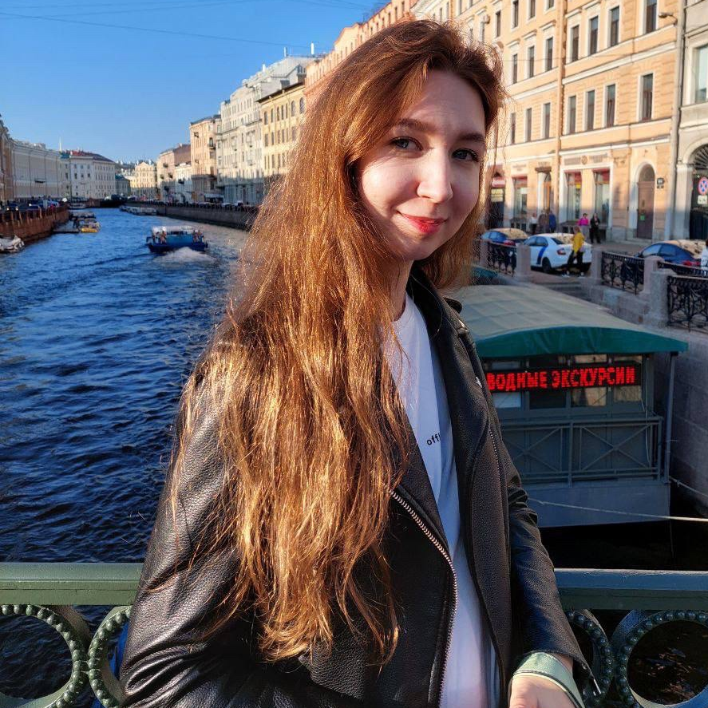
Notes:
Косырькова Алиса
Выпуск 2017 года
В 2022 году студентка Санкт-Петербургского государственного института культуры (СПбГИК).
Направление эстрадно-джазовый вокал

Slide 2
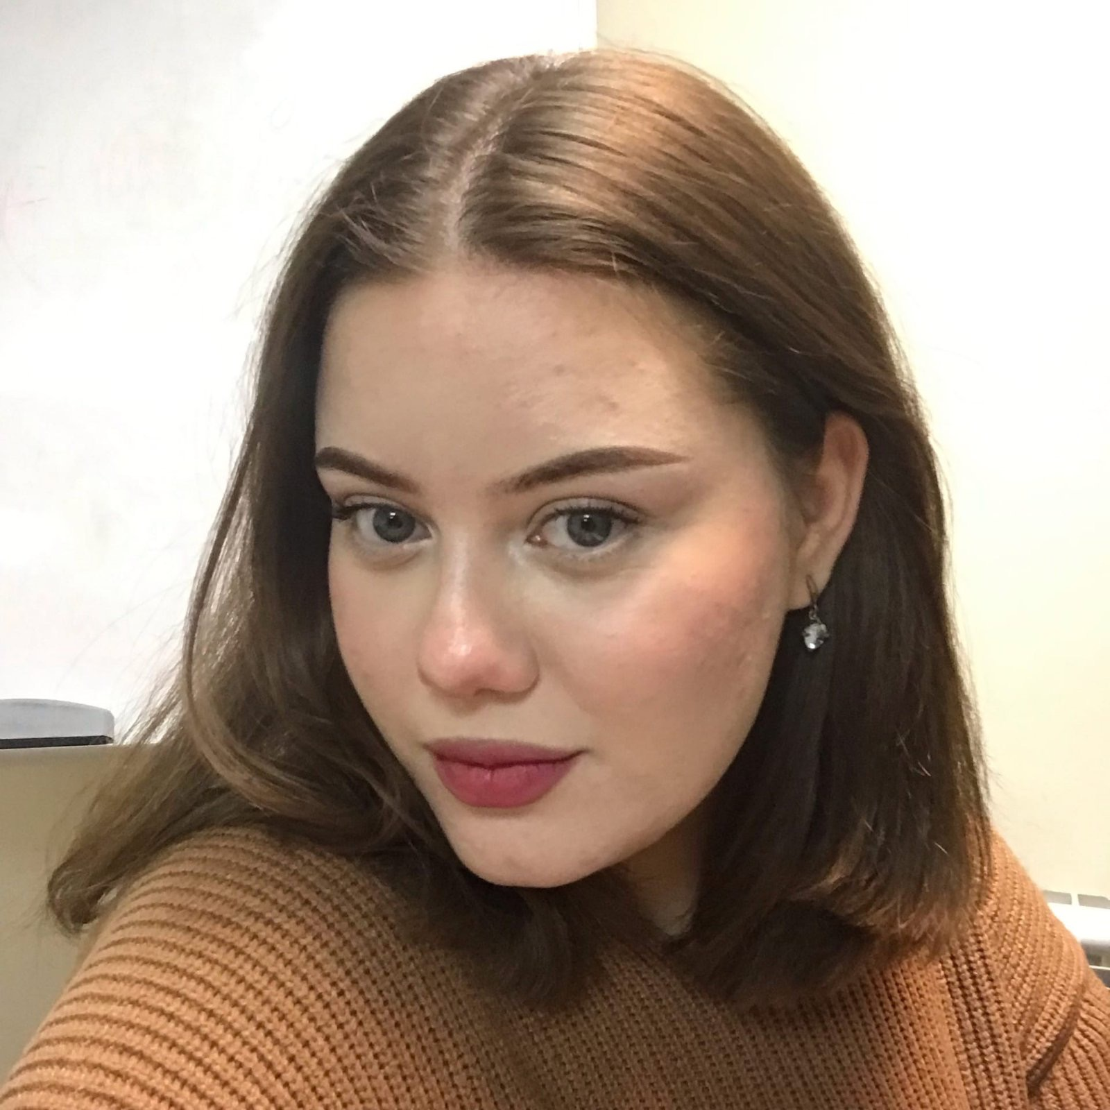
Notes:
Коновалова Яна
Выпуск 2019 года отдела сольного пения (эстрадный вокал )
В 2022 году студентка Сочинского Колледжа Искусств (ГБПОУ КК СКИ).
Направление эстрадно-джазовый вокал

Slide 3
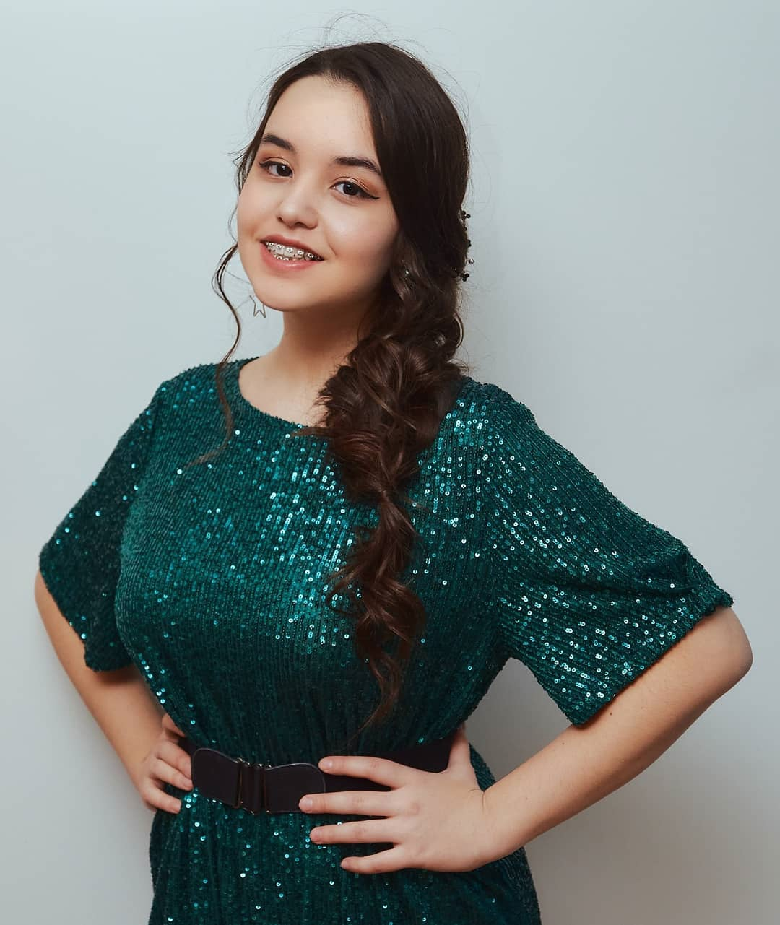
Notes:
Тушакова Адиля
Выпуск 2019 года отдела сольного пения ( эстрадный вокал )
В 2022 году студентка Тюменского государственного института культуры
Направление эстрадно-джазовый вокал

Slide 4
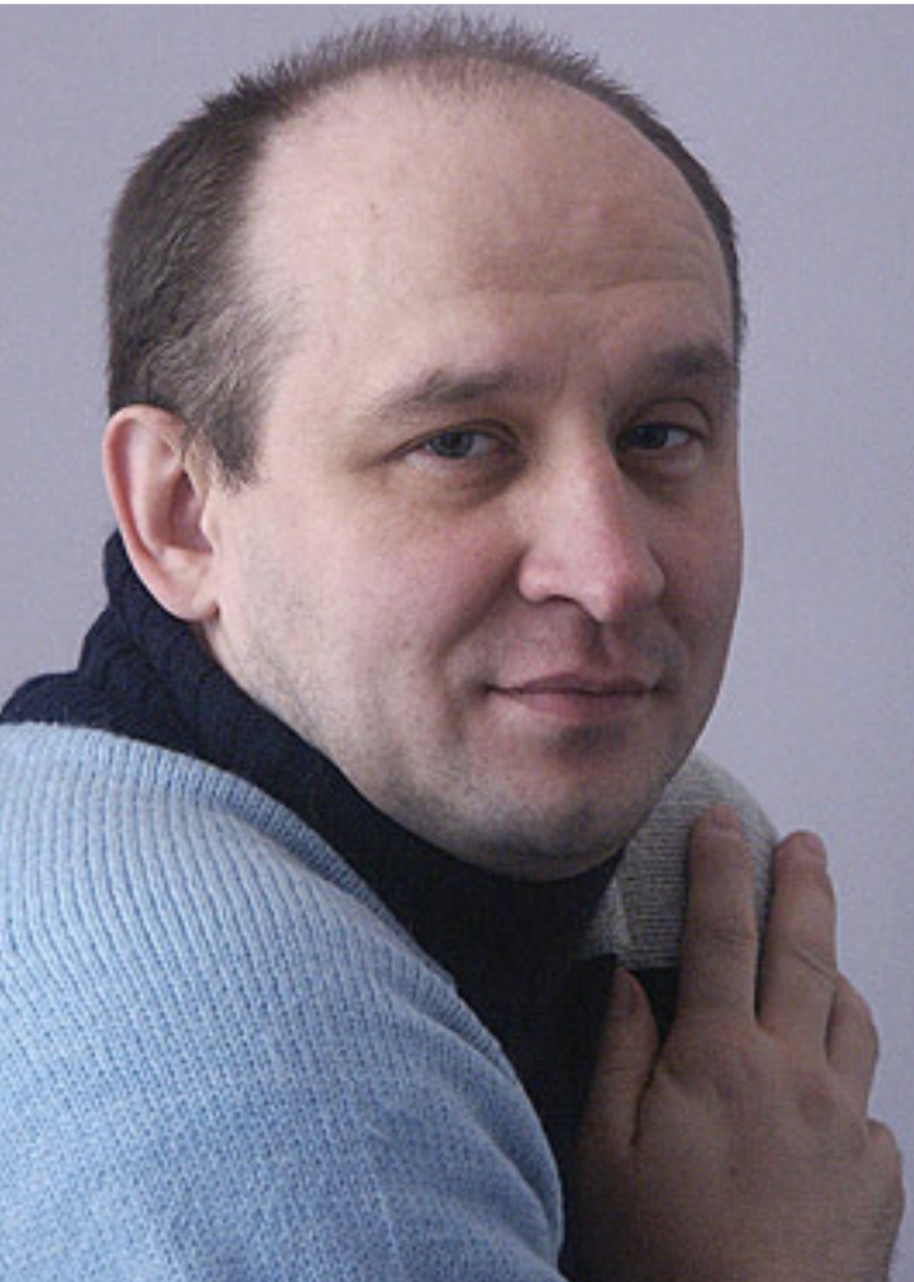
Notes:
Конюх Андрей
Выпускник академического вокала

Slide 5
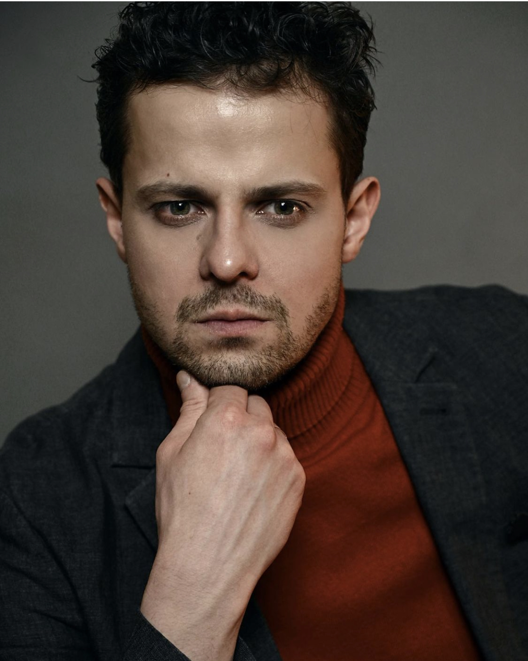
Notes:
Вылегжанин Андрей
Выпускник академического вокала

Slide 6
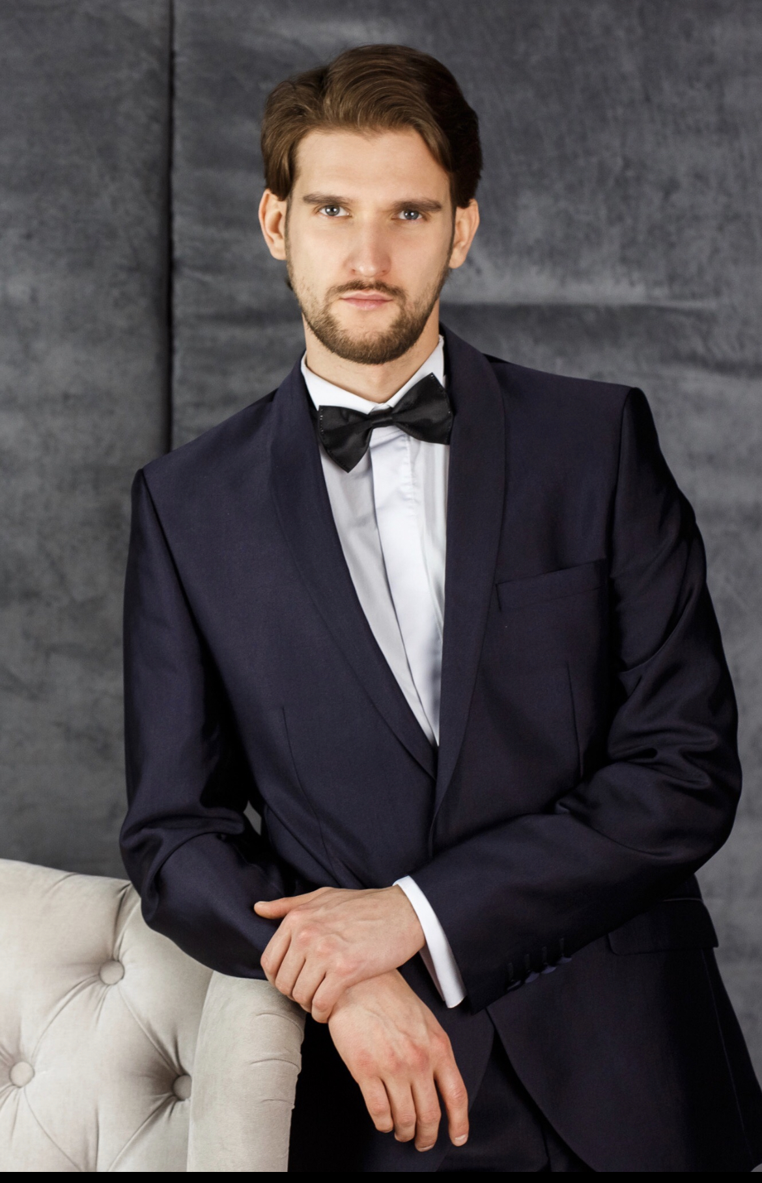
Notes:
Савельев Максим
Выпускник академического вокала

Slide 7
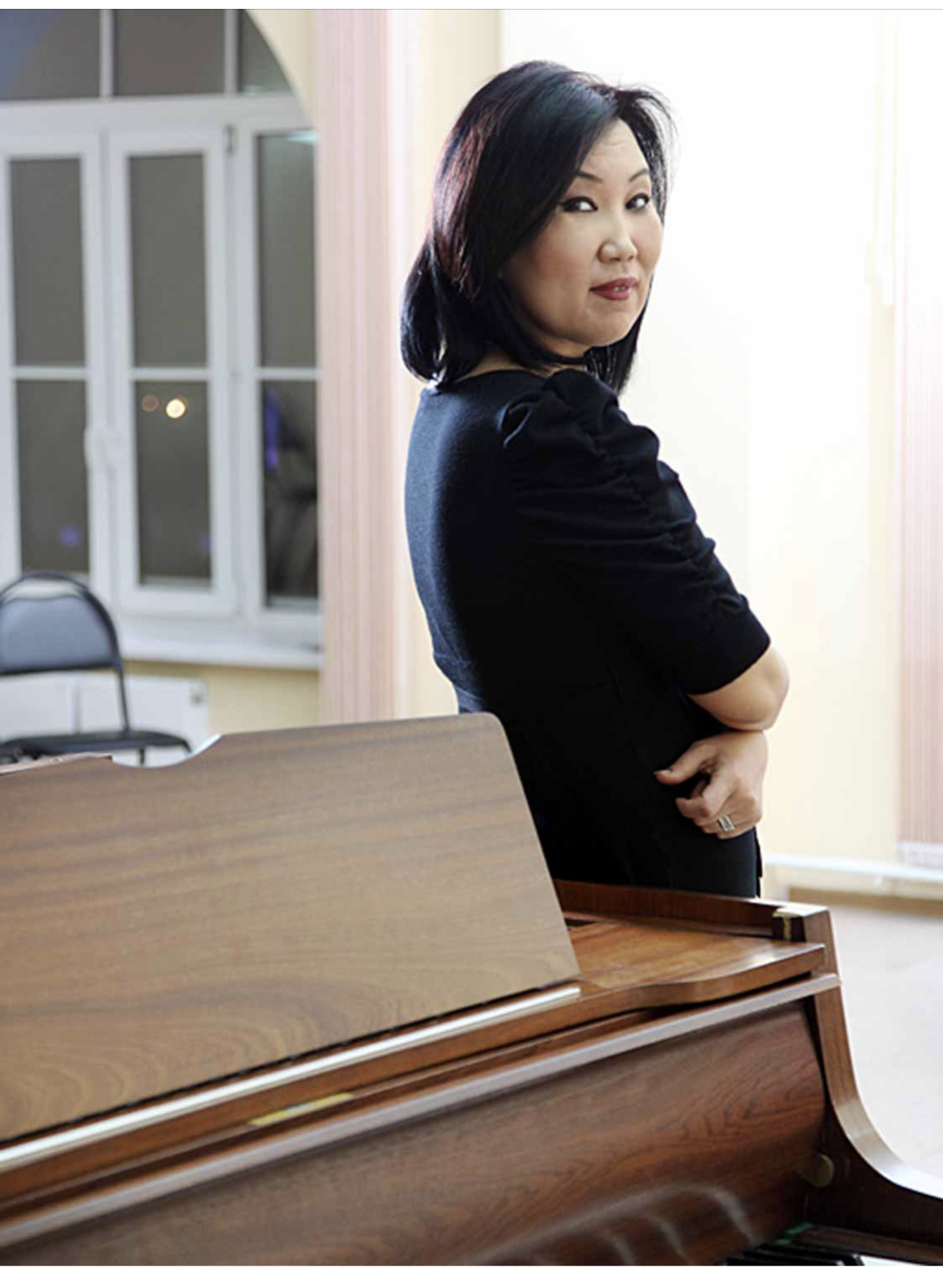
Notes:
Бибиева Ирина Николаева
Выпуск 1978
Выпускница академического вокала
Заслуженный артист РФ, председатель тюменского отделения Всероссийского хорового общества, профессор ТГИК, лауреат международных конкурсов.

Slide 8

Notes:
Чехова Александра
Выпускница академического вокала

Slide 9
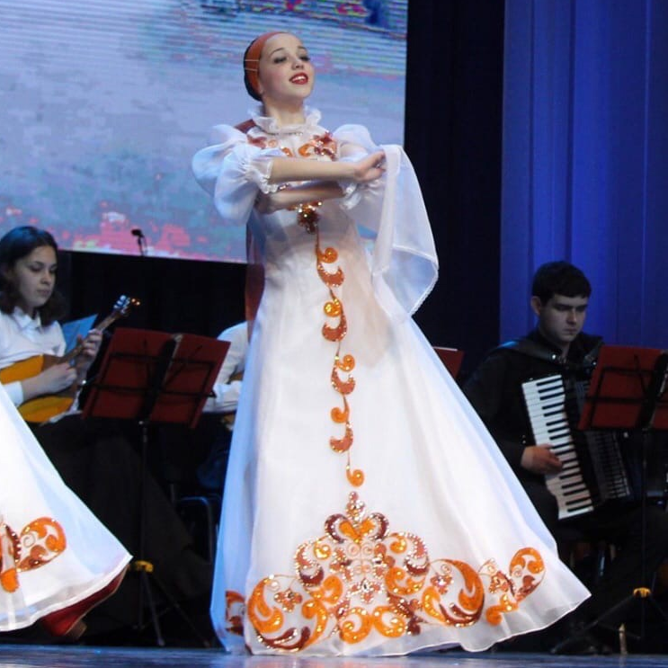
Notes:
Настя Михайлова
Выпуск 2018
ТГИК. Народная художественная культура
Руководитель любительского хореографического коллектива

Slide 10
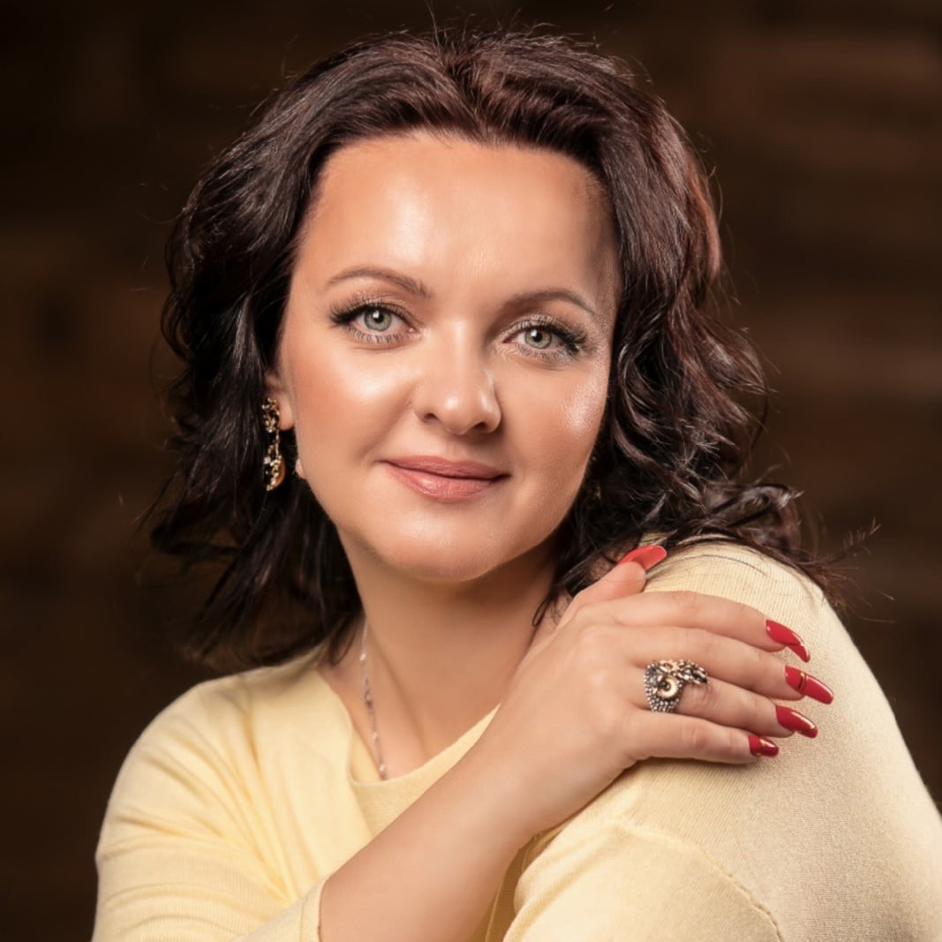
Notes:
Адамович Ольга Юрьевна
Доцент кафедры народного танца Тюменского государственного института культуры
Прежнюю фамилию НЕ УКАЗЫВАТЬ.
Выпуск 1994 г.

Slide 11
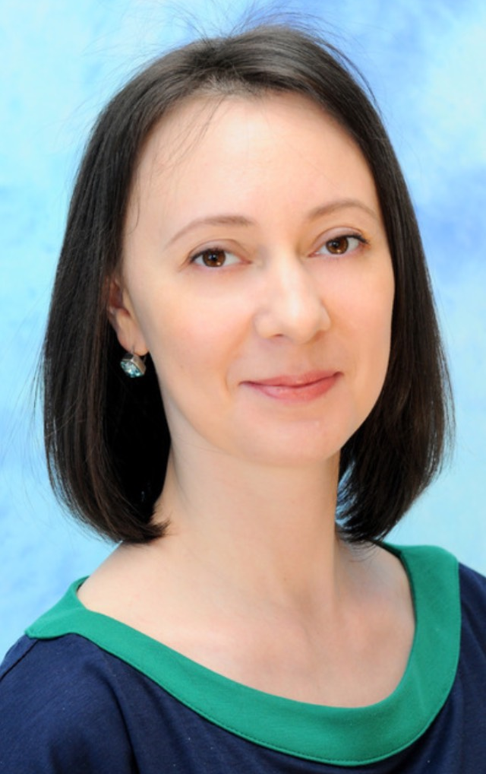
Notes:
Васина Анна Владимировна
Год выпуска 1999
Преподаватель ДШИ «Гармония», руководитель ансамбля народного танца «Кружева»

Slide 12
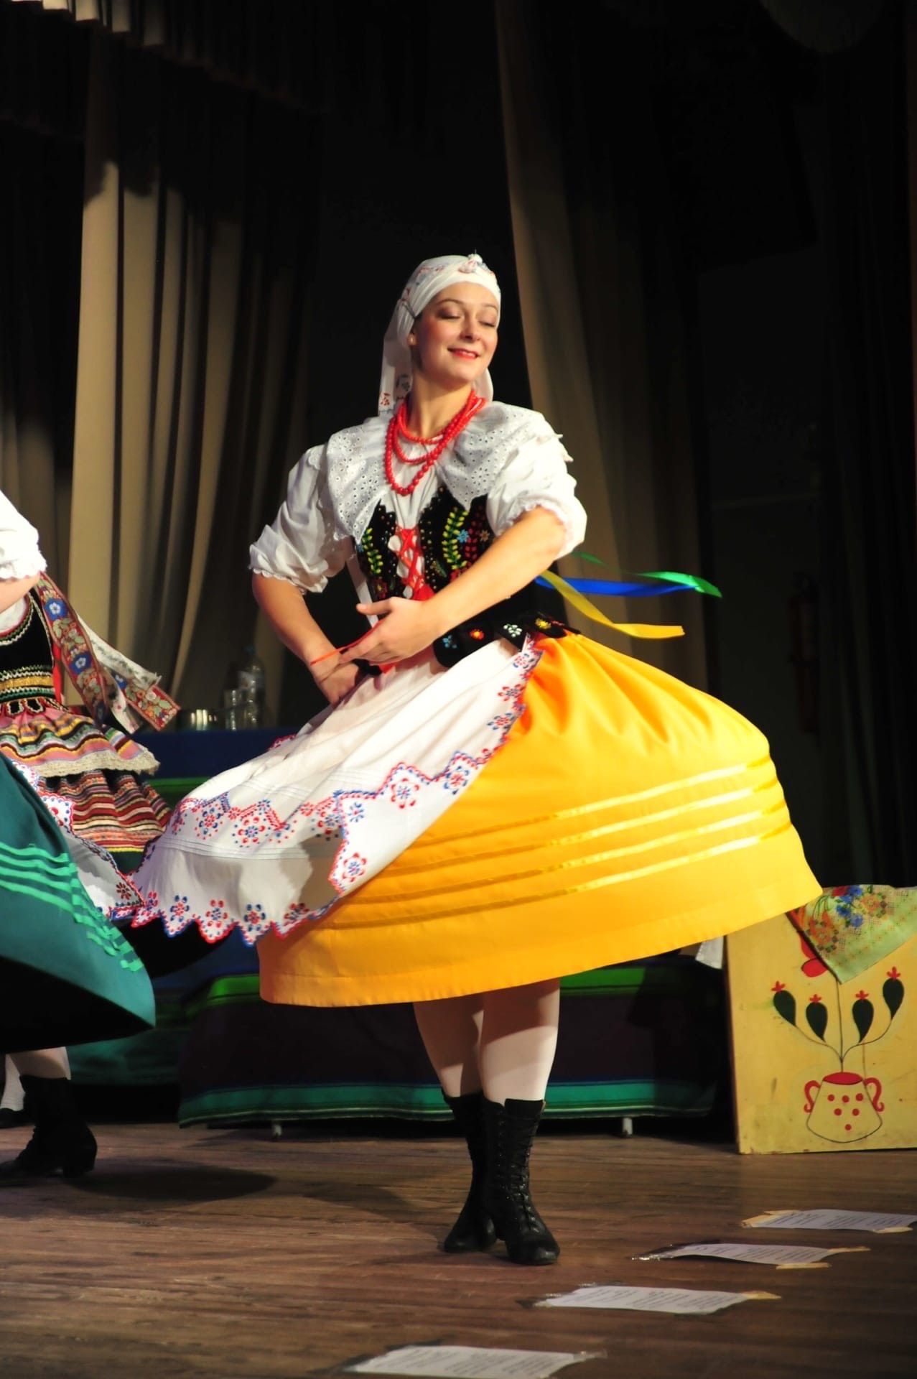
Notes:
Балашова Мария
Выпуск 2009 года
педагог дополнительного образования детей ГБОУ СОШ 50, педагог- хореограф младшей группы Ансамбля «Пшепюречка»
в ДК Рыбацкий

Slide 13
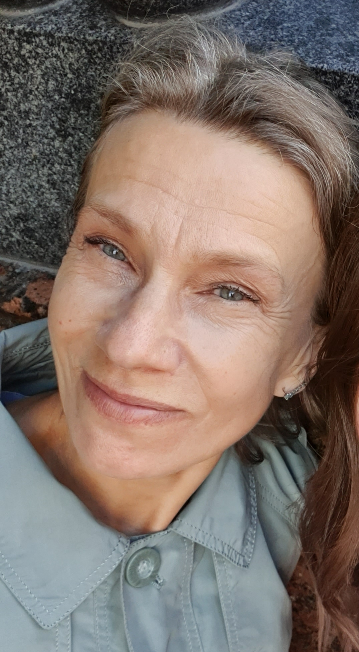
Notes:
Голенецкая (Черкасова) Евгения Вениаминовна
Выпуск 1978 года хореографического отделения
Преподаватель СОШ №73 «Лира», руководитель хореографического ансамбля «Солнечная карусель»

Slide 14
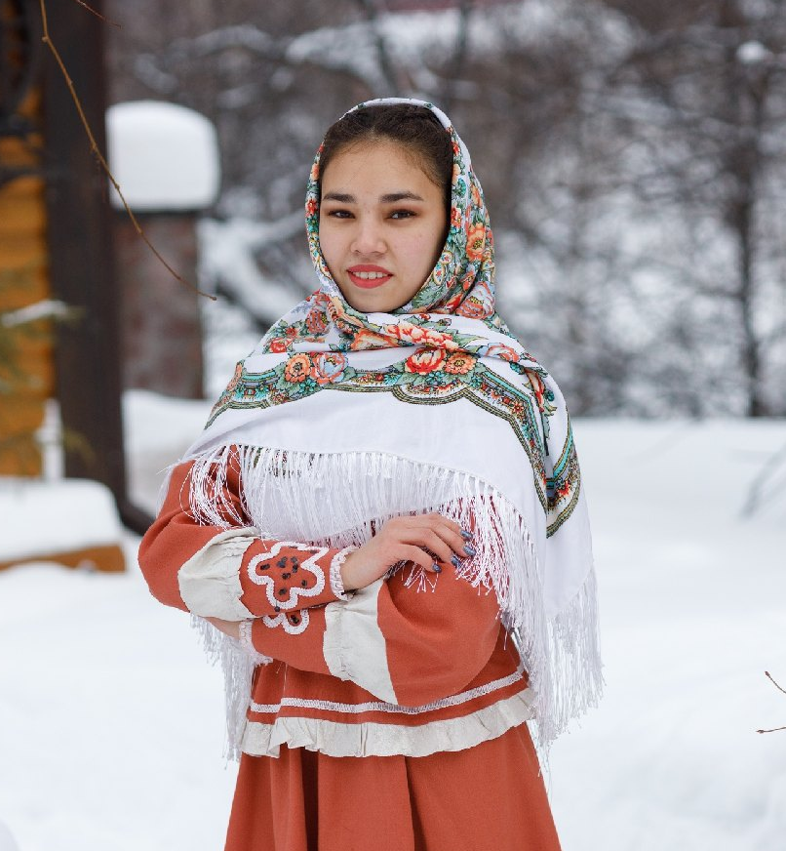
Notes:
Юртлыбаева Азалия
Выпуск 2018 года
В 2022 г. студентка Тобольского многопрофильного техникума. Отделение искусств и культуры им. А. А. Алябьева.

Slide 15
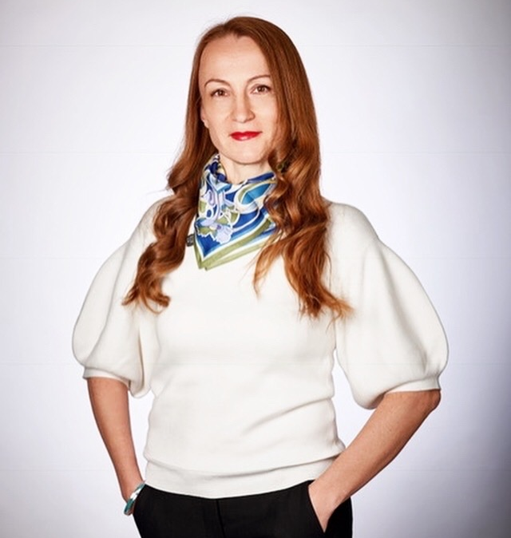
Notes:
Цепляева (Никитина) Татьяна Николаевна
Выпуск 1985 года.
Зав. кафедрой народного танца, профессор кафедры Тюменского государственного института культуры, кандидат педагогических наук, доцент ВАК, Заслуженный деятель культуры ХМАО-Югры.

Slide 16
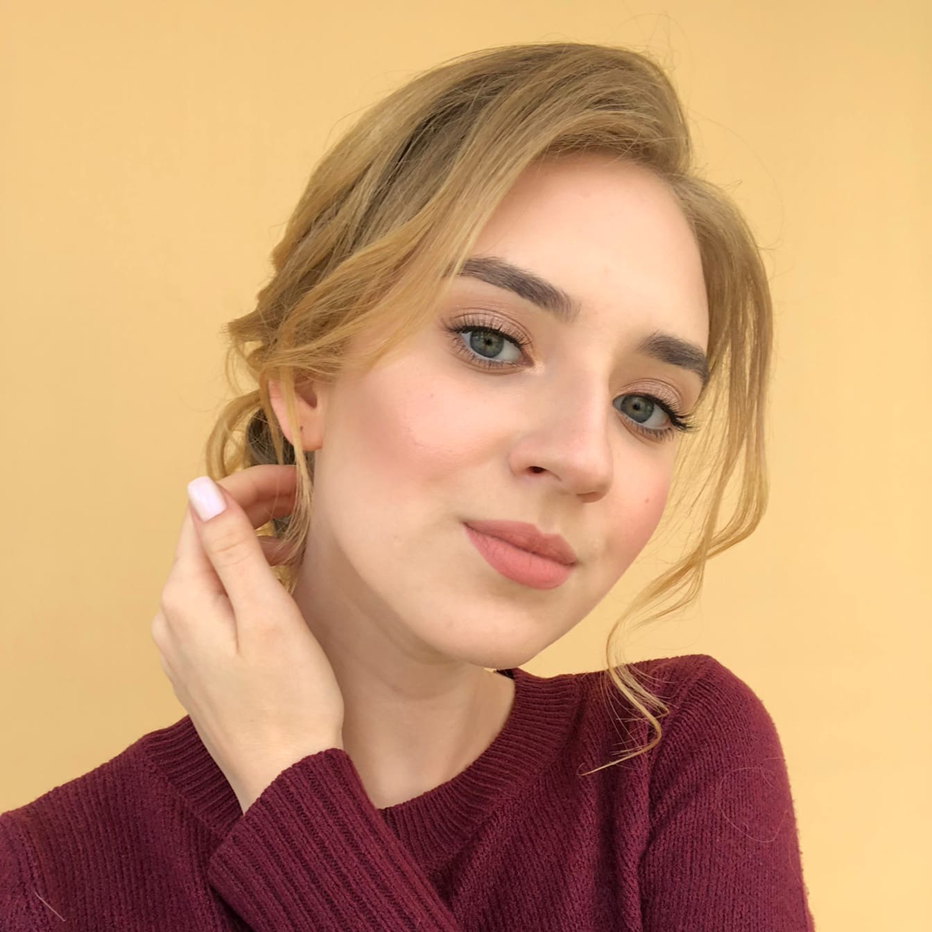
Notes:
Сикорская Юлия
Выпуск 2018 года
В 2022 году студентка Санкт-Петербургского гуманитарного университета профсоюзов, направление народная художественная культура, специальность руководитель любительским хореографическим коллективом.

Slide 17
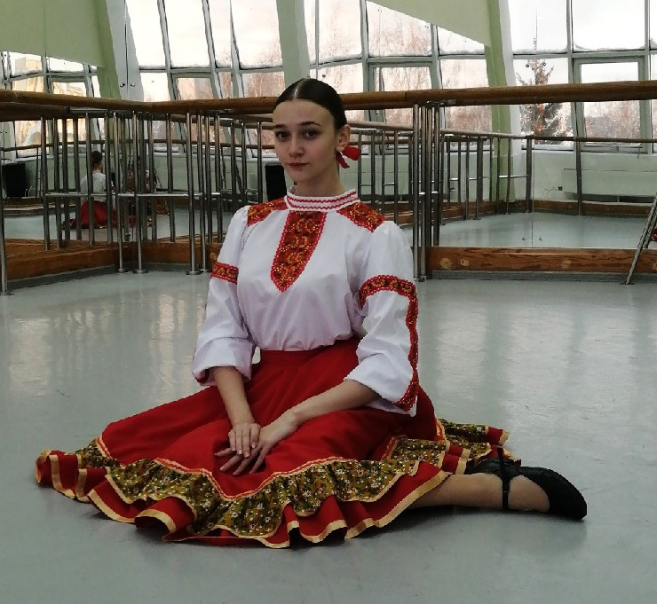
Notes:
Чикишева Екатерина
Выпуск 2018 года хореографического отделения
В 2022 году студентка Тюменского колледжа искусств

Slide 18
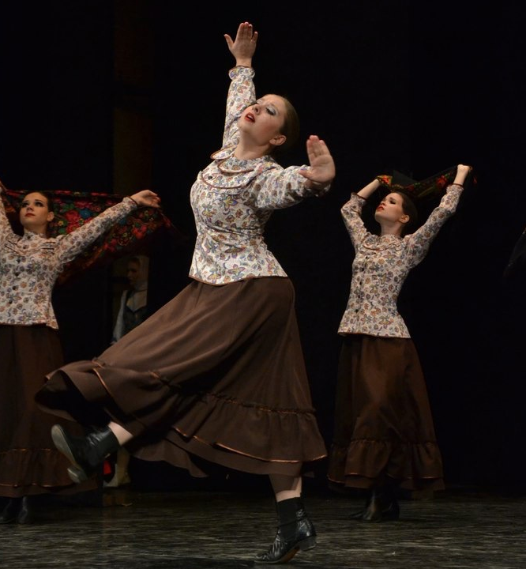
Notes:
Черных Полина
Выпуск 2012 года хореографического отделения
Академия Русского балета имени Вагановой А. Я.
Кафедра Балетмейстерского образования

Slide 19
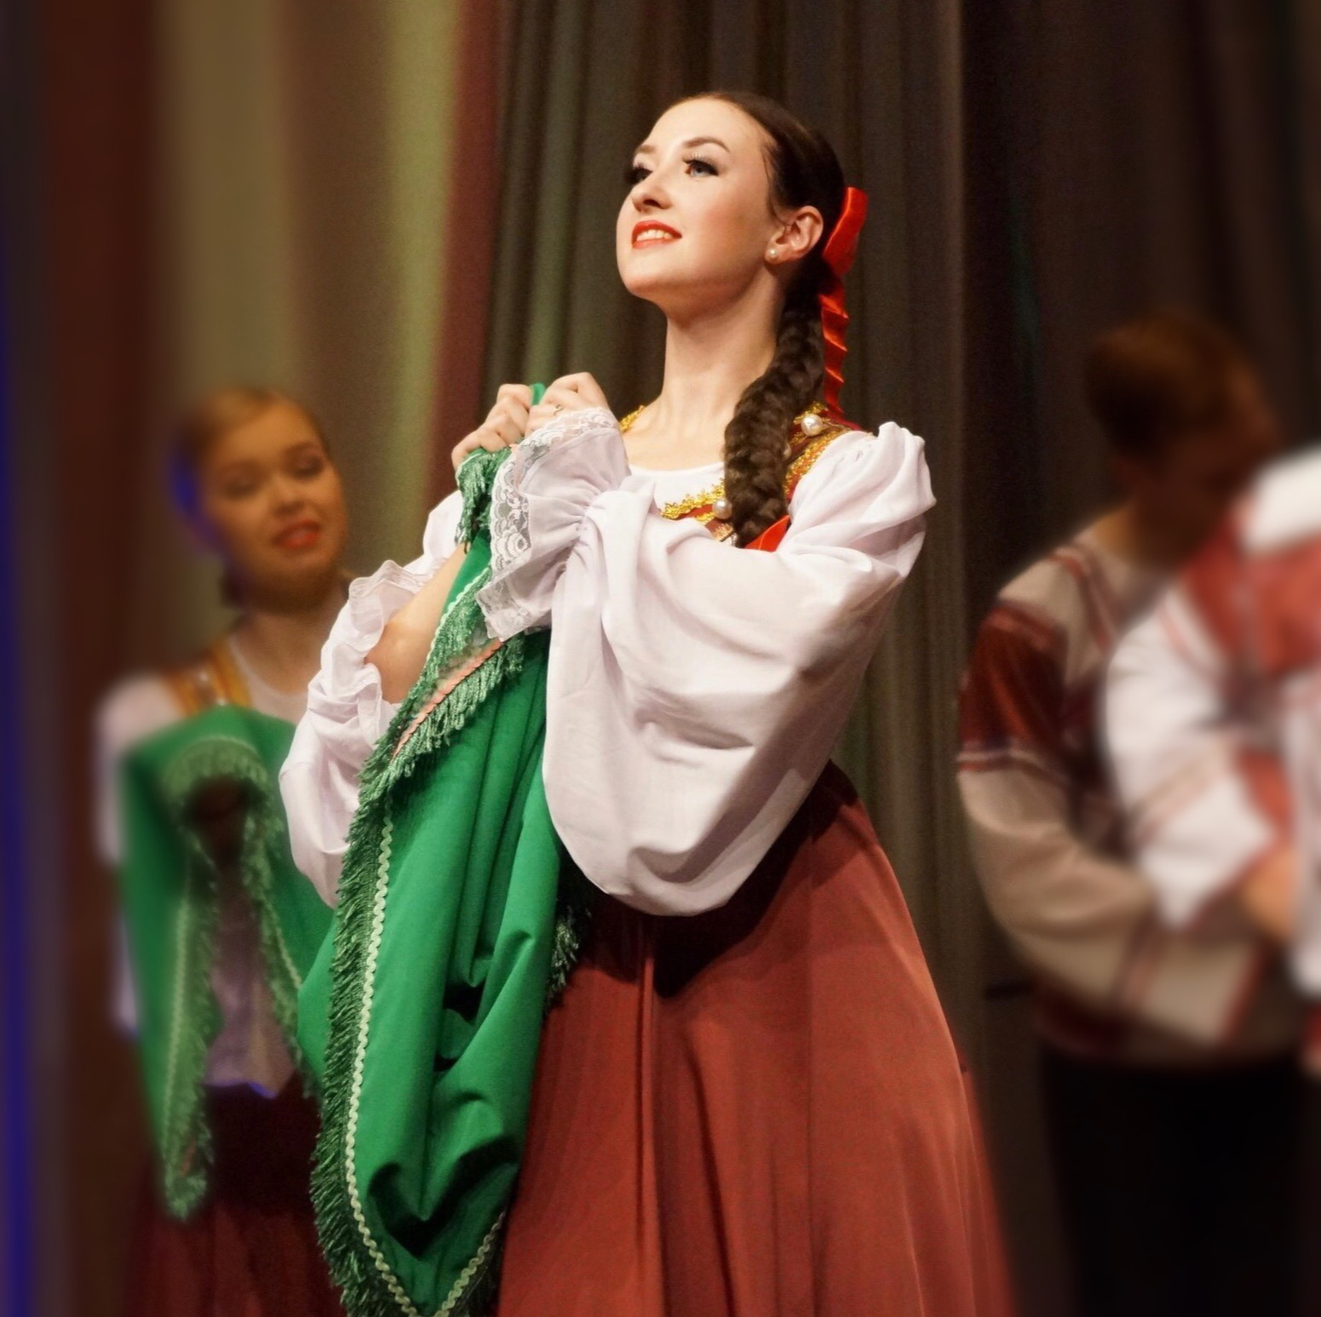
Notes:
Разумовская Анастасия
Выпуск 2011 года хореографического отделения.
Закончила Пермский государственный институт культуры.
Солистка ансамбля народной музыки и танца «Ярмарка», город Пермь.

Slide 20
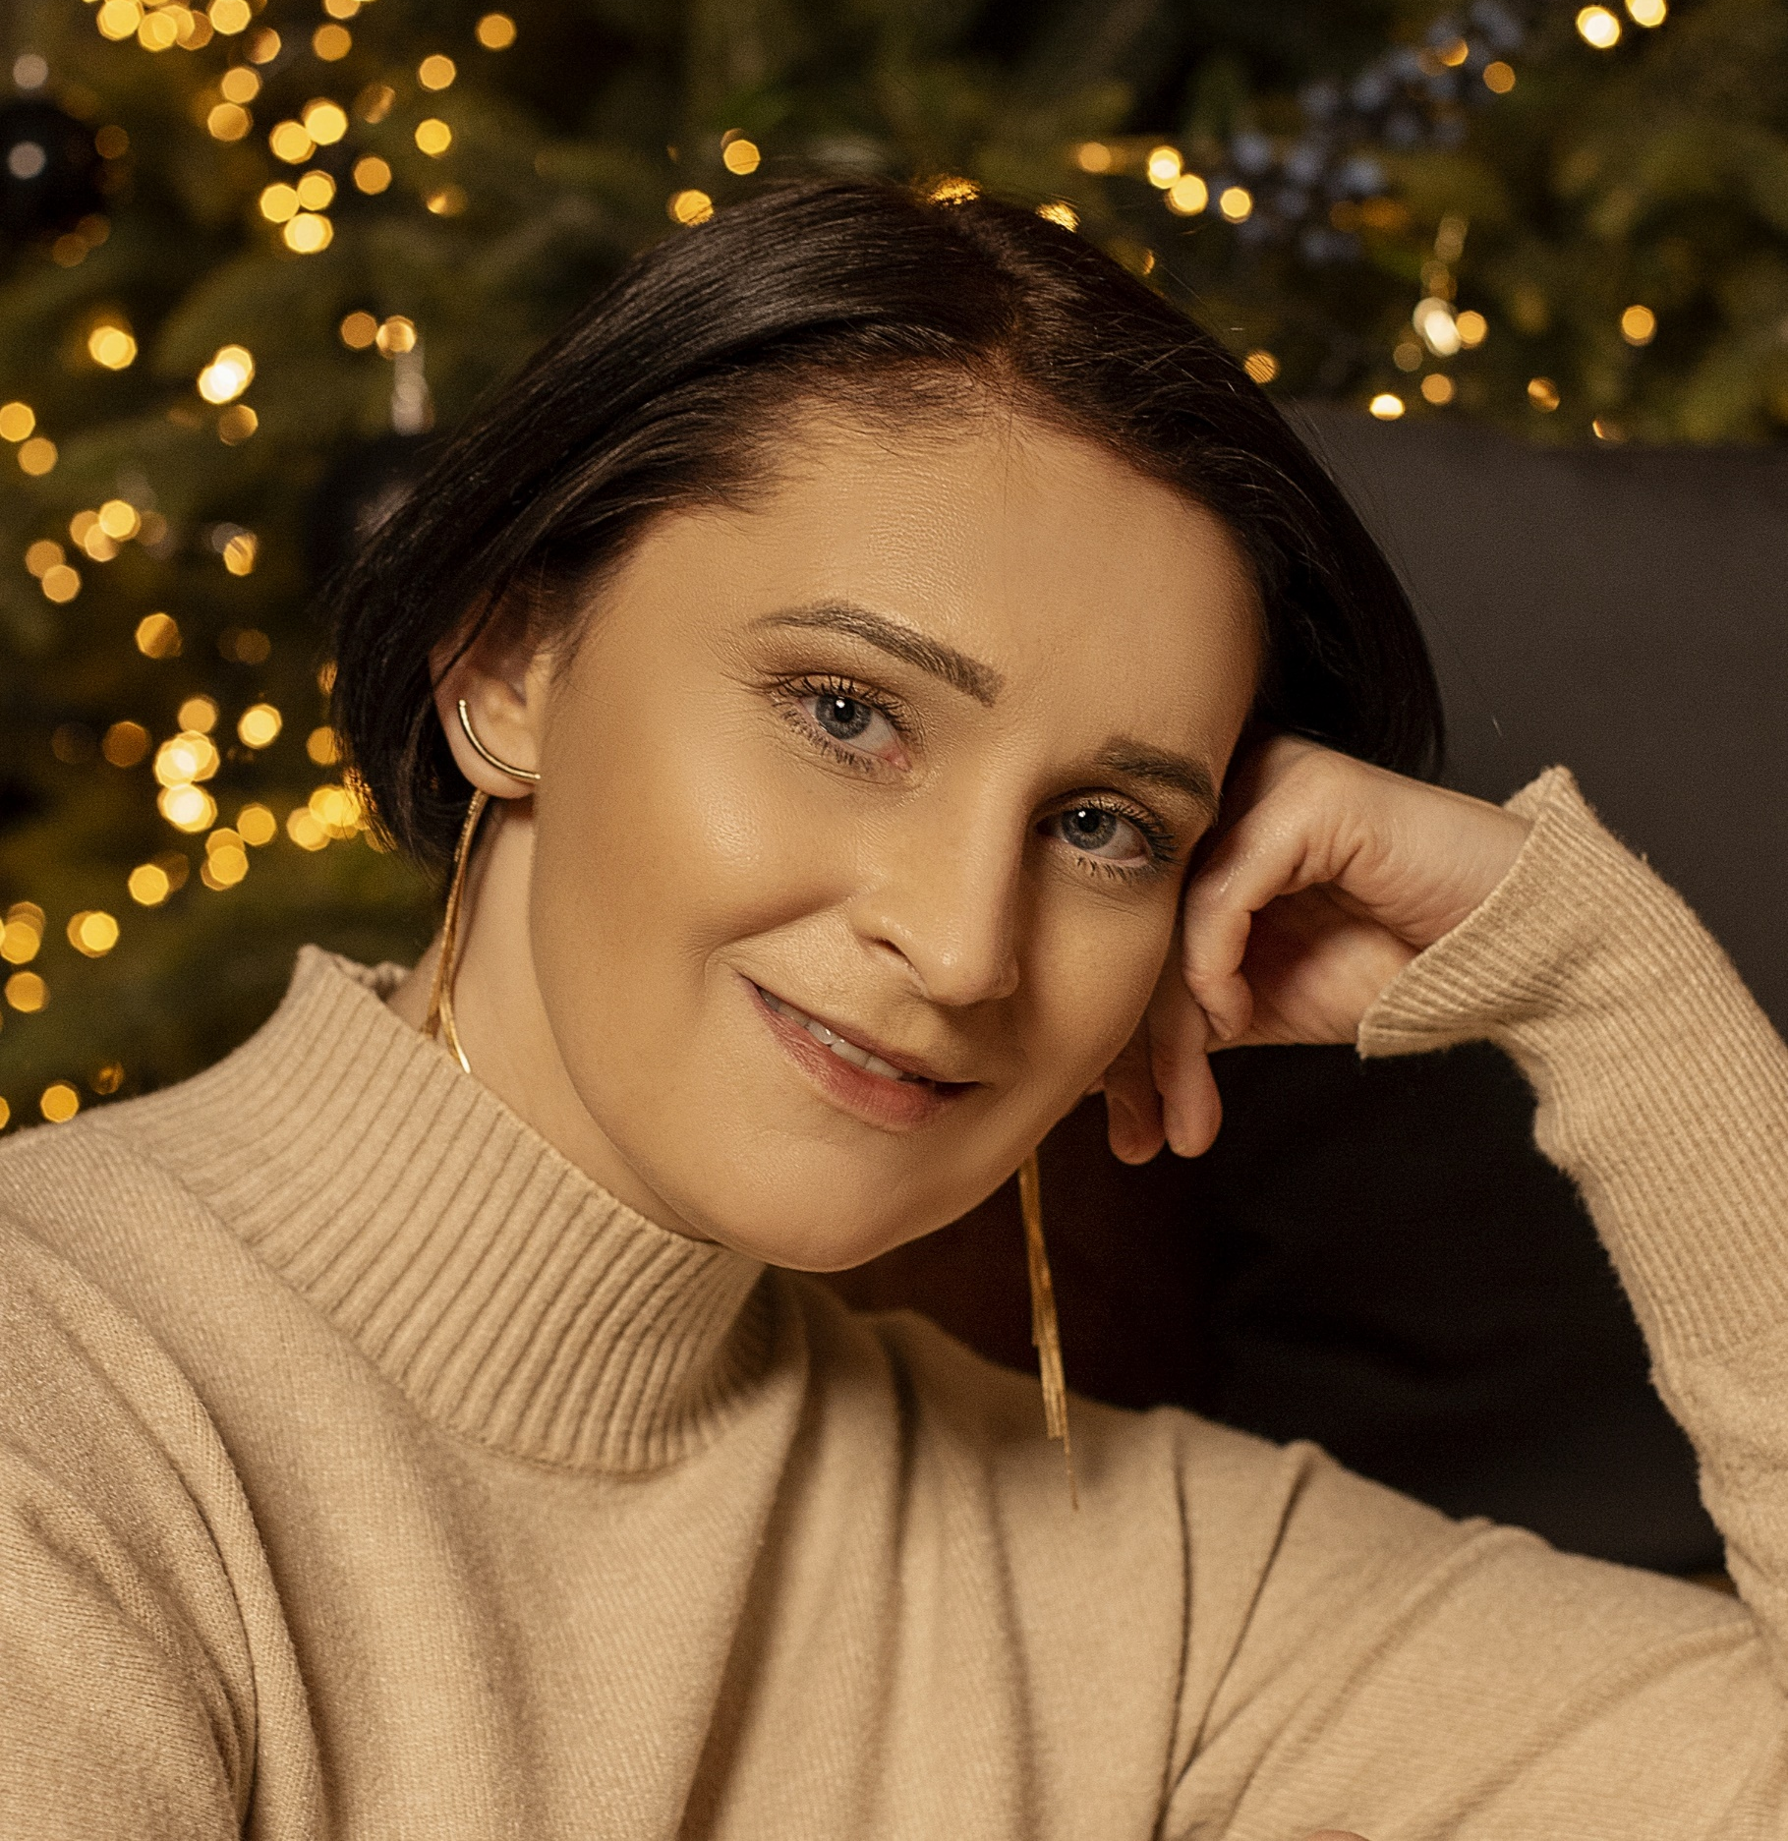
Notes:
Ищенко Анна Григорьевна
Выпуск 1995 года хореографического отделения МАУ ДО «ДШИ «Гармония»
Преподаватель ДШИ «Гармония», руководитель ансамбля народного танца «Кружева»

Slide 21
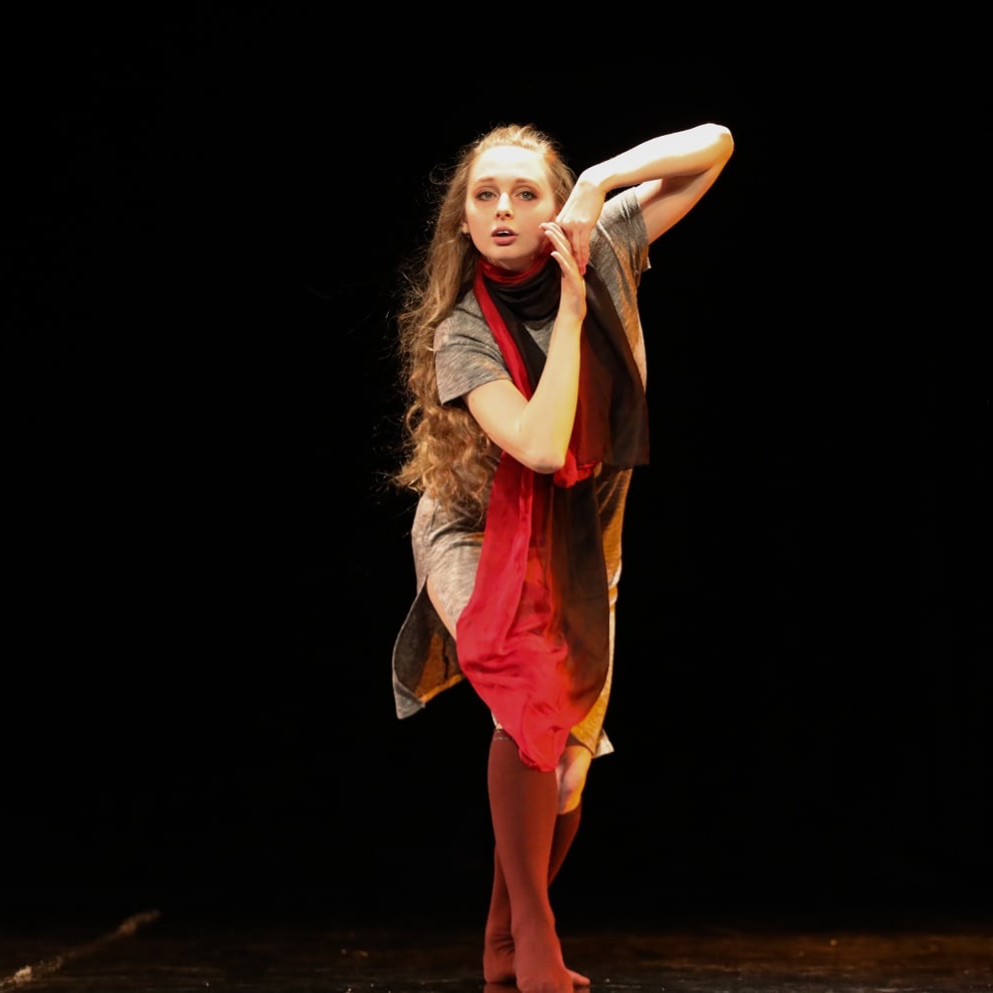
Notes:
Солобоева Мария
Выпуск 2013 года хореографического отделения МАУ ДО «ДШИ «Гармония»
Закончила Санкт-Петербургскую государственную консерваторию им. Н.А. Римского-Корсакова, кафедра режиссура балета (класс Смирнова Э. А.) бакалавриат.
В 2022 году обучается на магистратуре Академия Русского балета им. Вагановой А. Я., кафедра балетмейстерского образования (класс Сергеевой И. Ф.)

Slide 22
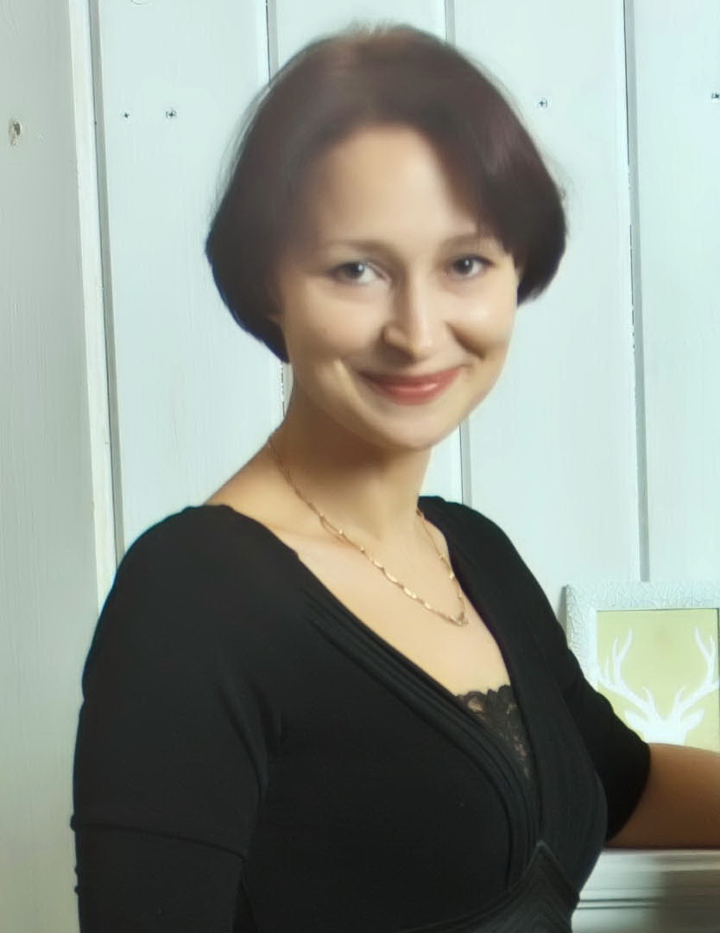
Notes:
Панова Елена
Выпуск 1991 года МАУ ДО «ДШИ «Гармония»
Доцент кафедры спортивного и современного танцев Тюменского государственного института культуры.

Slide 23
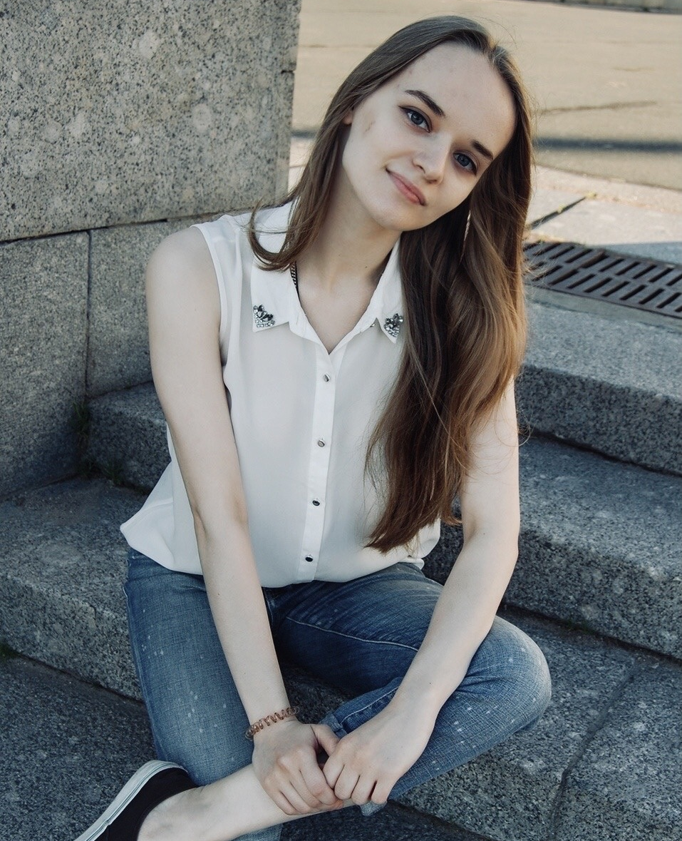
Notes:
Леонтьева Анна
Выпуск 2011 года МАУ ДО «ДШИ «Гармония»
Школа балета и вокала «Династия» г. Санкт-Петербург

Slide 24
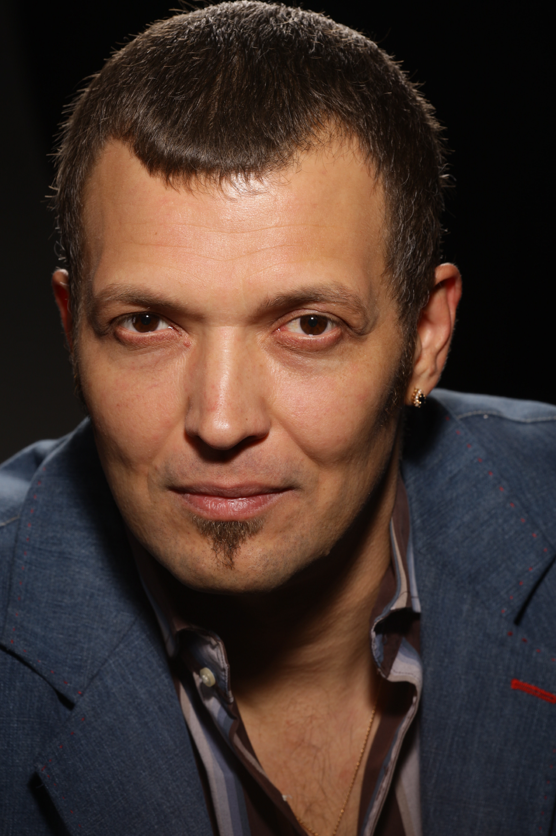
Notes:
АРЦЕР Валерий В.
Выпуск 1986 года.
Главный балетмейстер Государственного ансамбля народного танца «Зори Тюмени»
Заслуженный артист РФ.

Slide 25
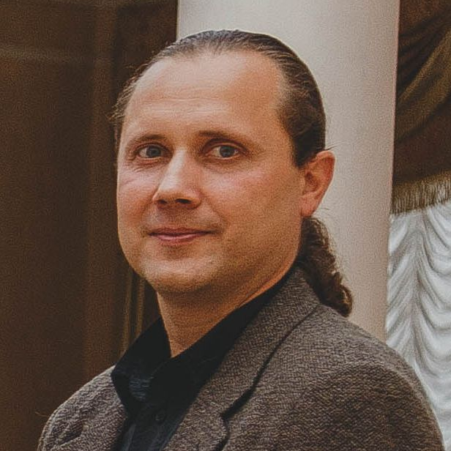
Notes:
Арцер Александр Валерьевич
Выпуск
Художественный руководитель детской хореографической студии Государственного ансамбля народного танца "Зори Тюмени"

Slide 26
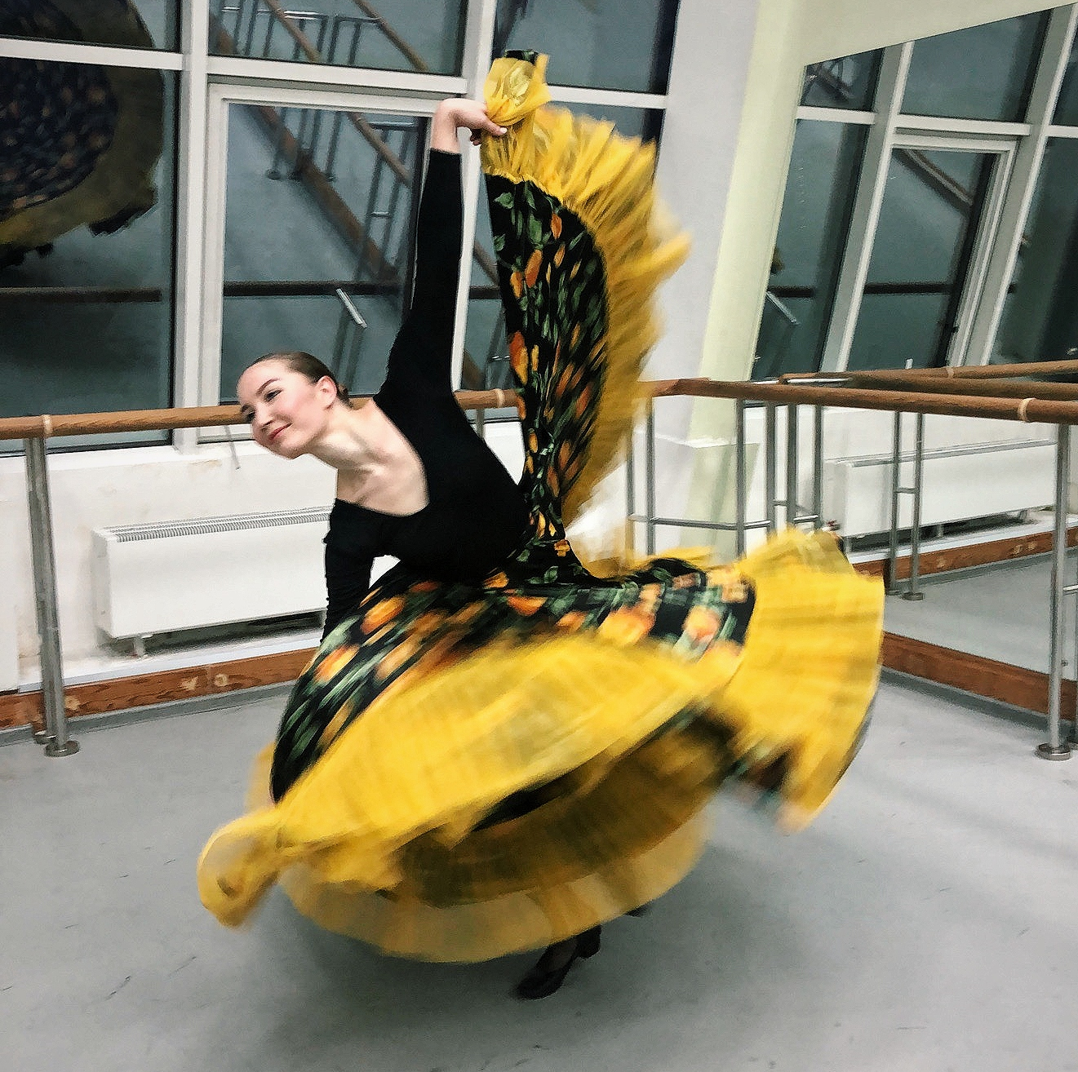
Notes:
Батюкова Анастасия
Выпуск 2013 года.
Преподаватель ДШИ «Гармония», руководитель хореографического ансамбля «Аура»

Slide 27
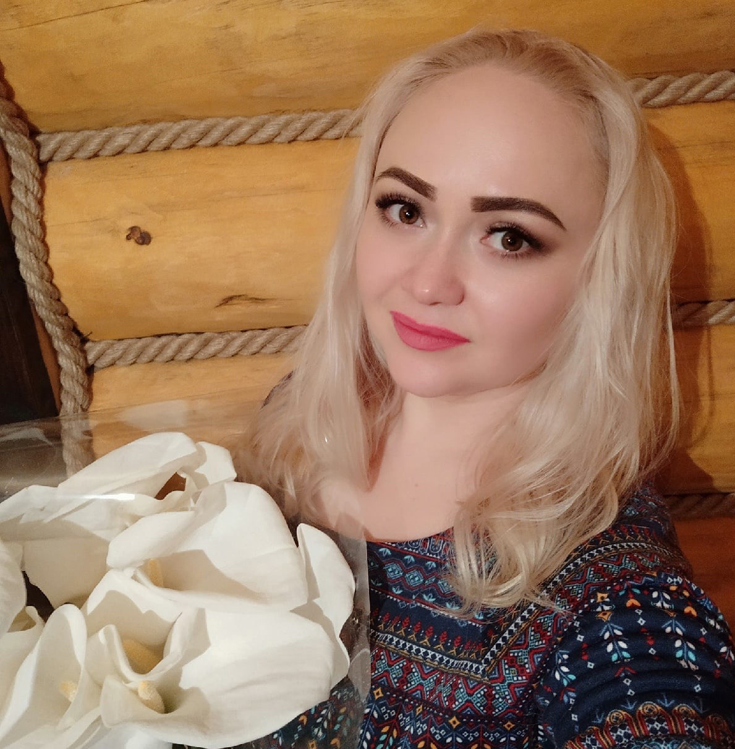
Notes:
Чагина (Подчувалова) Марина Анатольевна
Выпуск 1998 года
Педагог дополнительного образования в МАУ ДО "ЦВР " Дзержинец" города Тюмени.

Slide 28
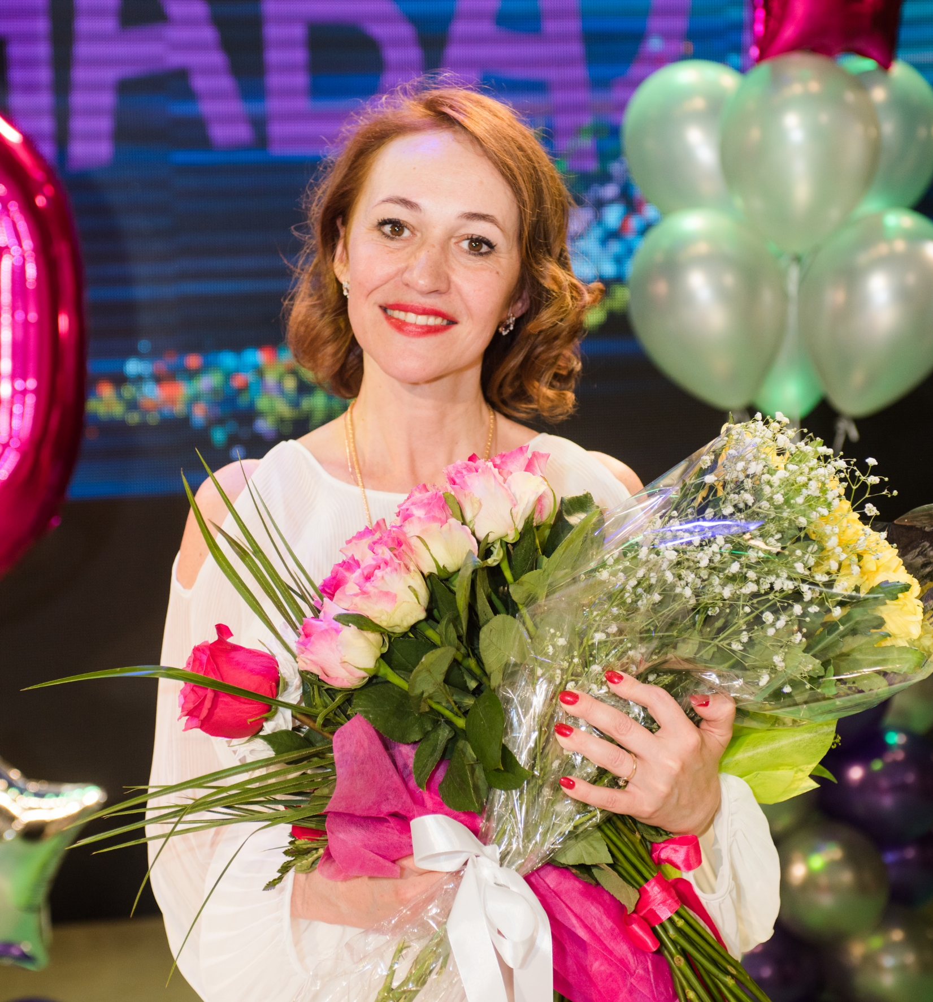
Notes:
Краснопеева Виолетта
Выпуск 1987 года.
Окончила ЧГИК по специальности педагог хореографических дисциплин, балетмейстер.
Работает 25 лет в ГАУ ДО ТО "Дворец творчества и спорта "Пионер", руководитель ансамбль эстрадного танца "Карнавал".

Slide 29
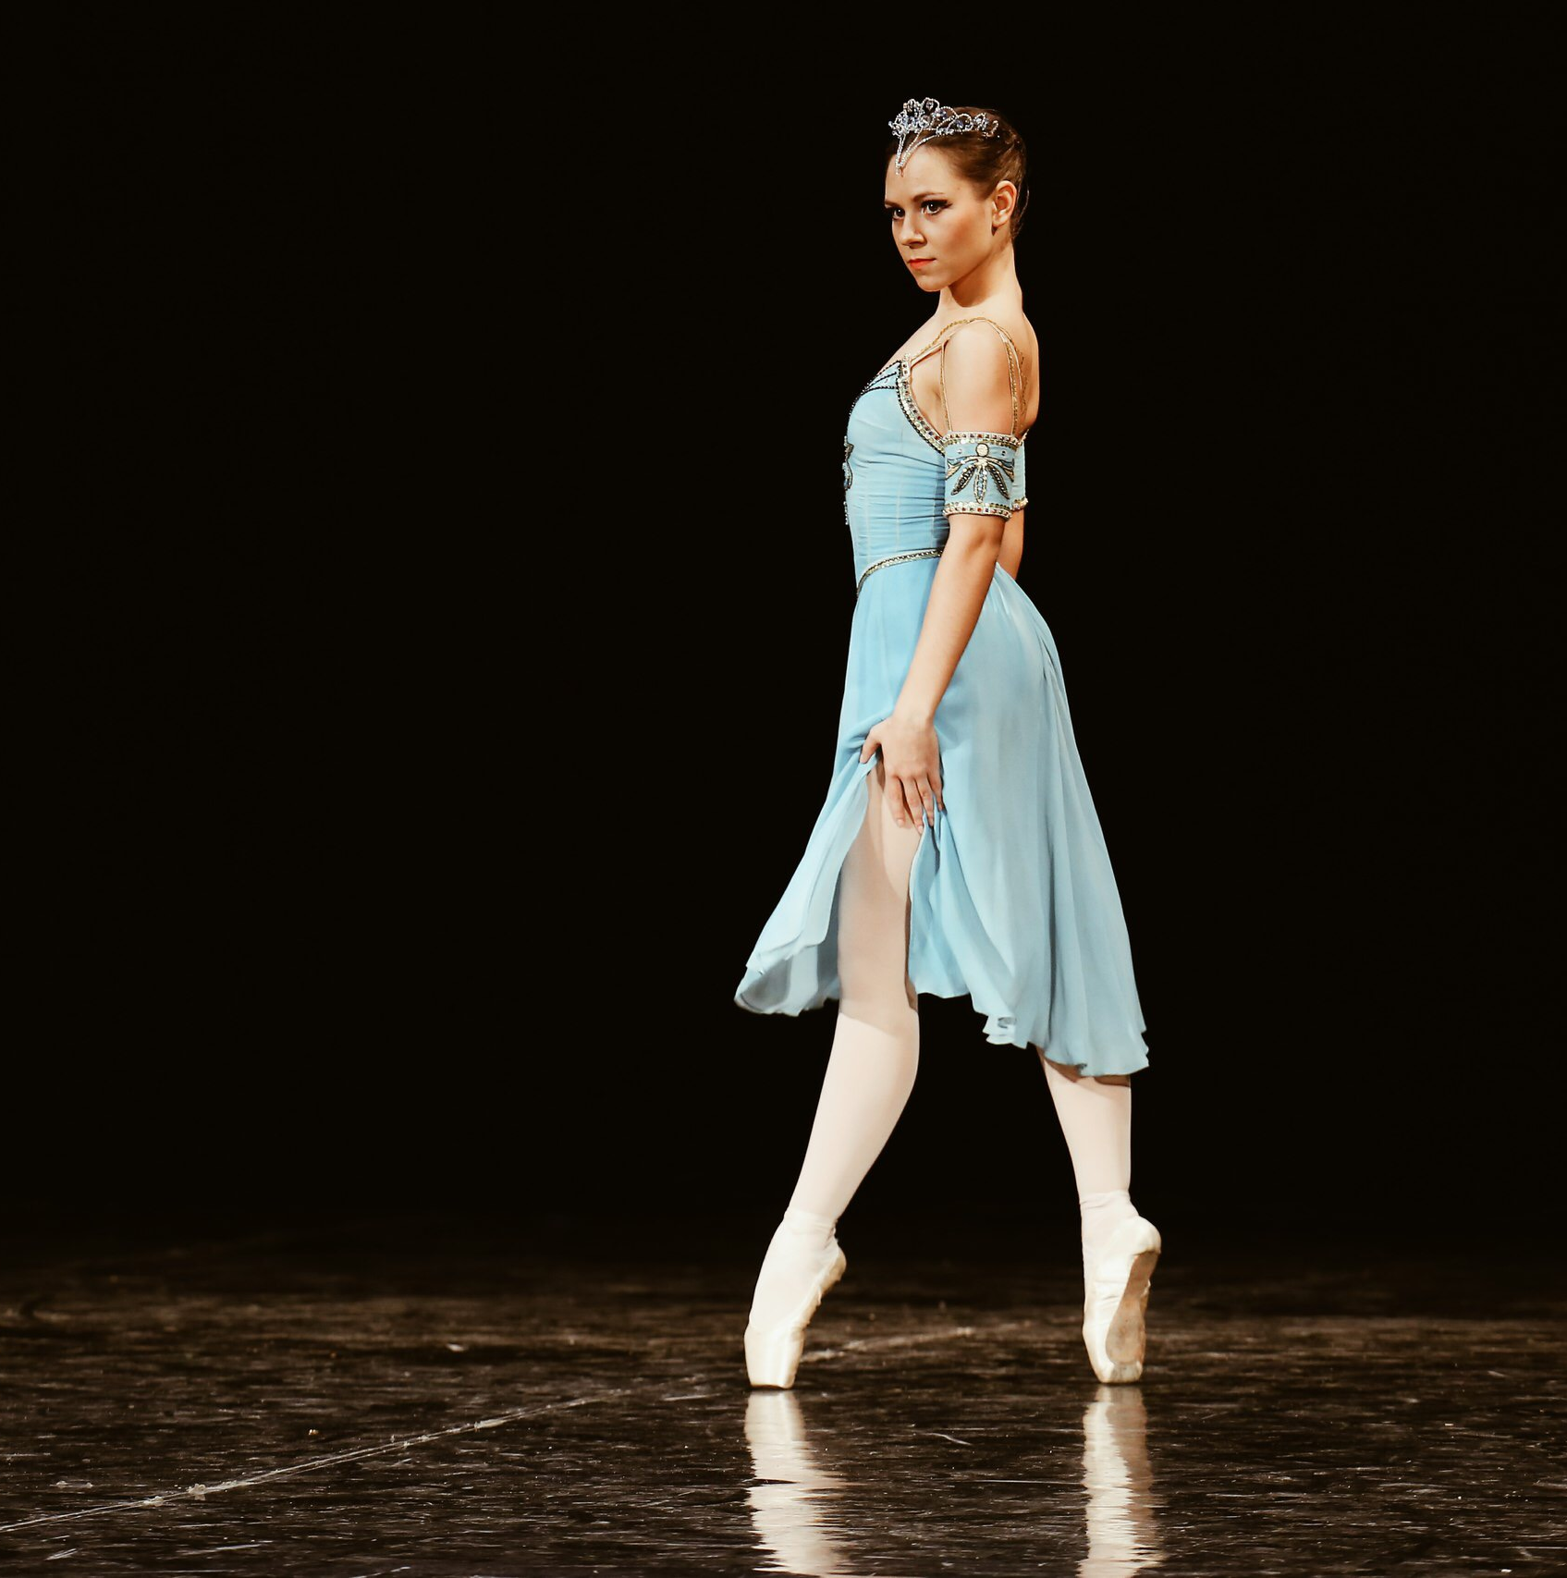
Notes:
Клименко Екатерина
Выпускница 2011 года хореографического отделения
Преподаватель классического танца в хореографической школы г. Санк-Петербург

Slide 30
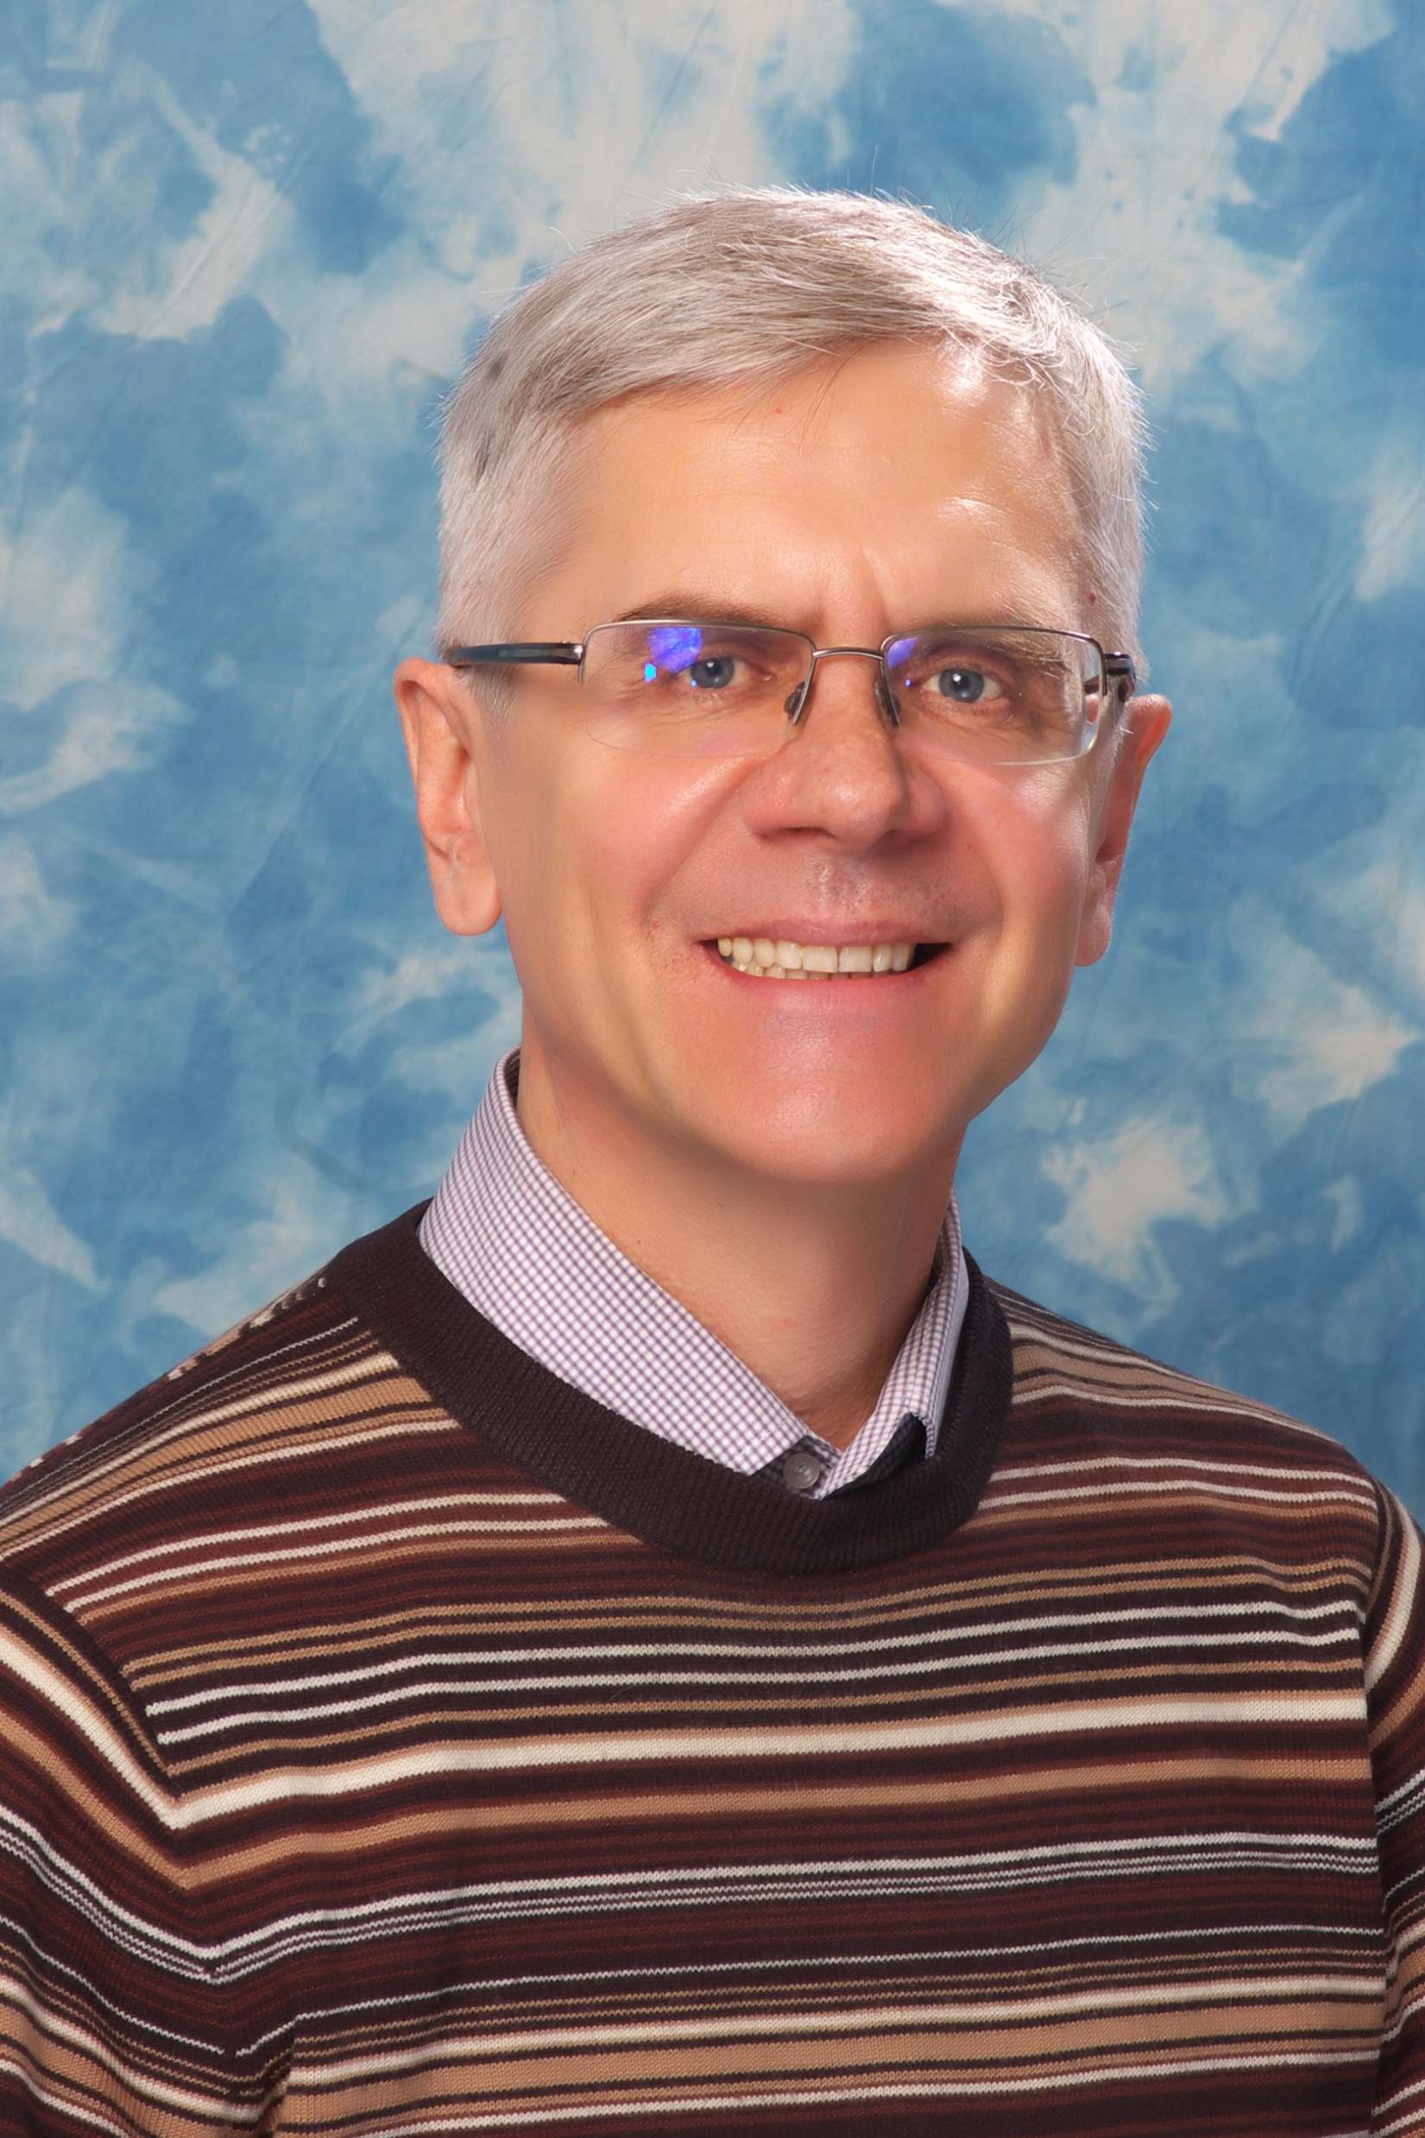
Notes:
Венгерский М.В.
Выпуск 1972 года
Преподаватель хореографических дисциплин высшей категории Тобольского колледжа искусств и культуры им. Алябьева А. А. Художественный руководитель и балетмейстер ансамбля народного танца «Отрада».

Slide 31
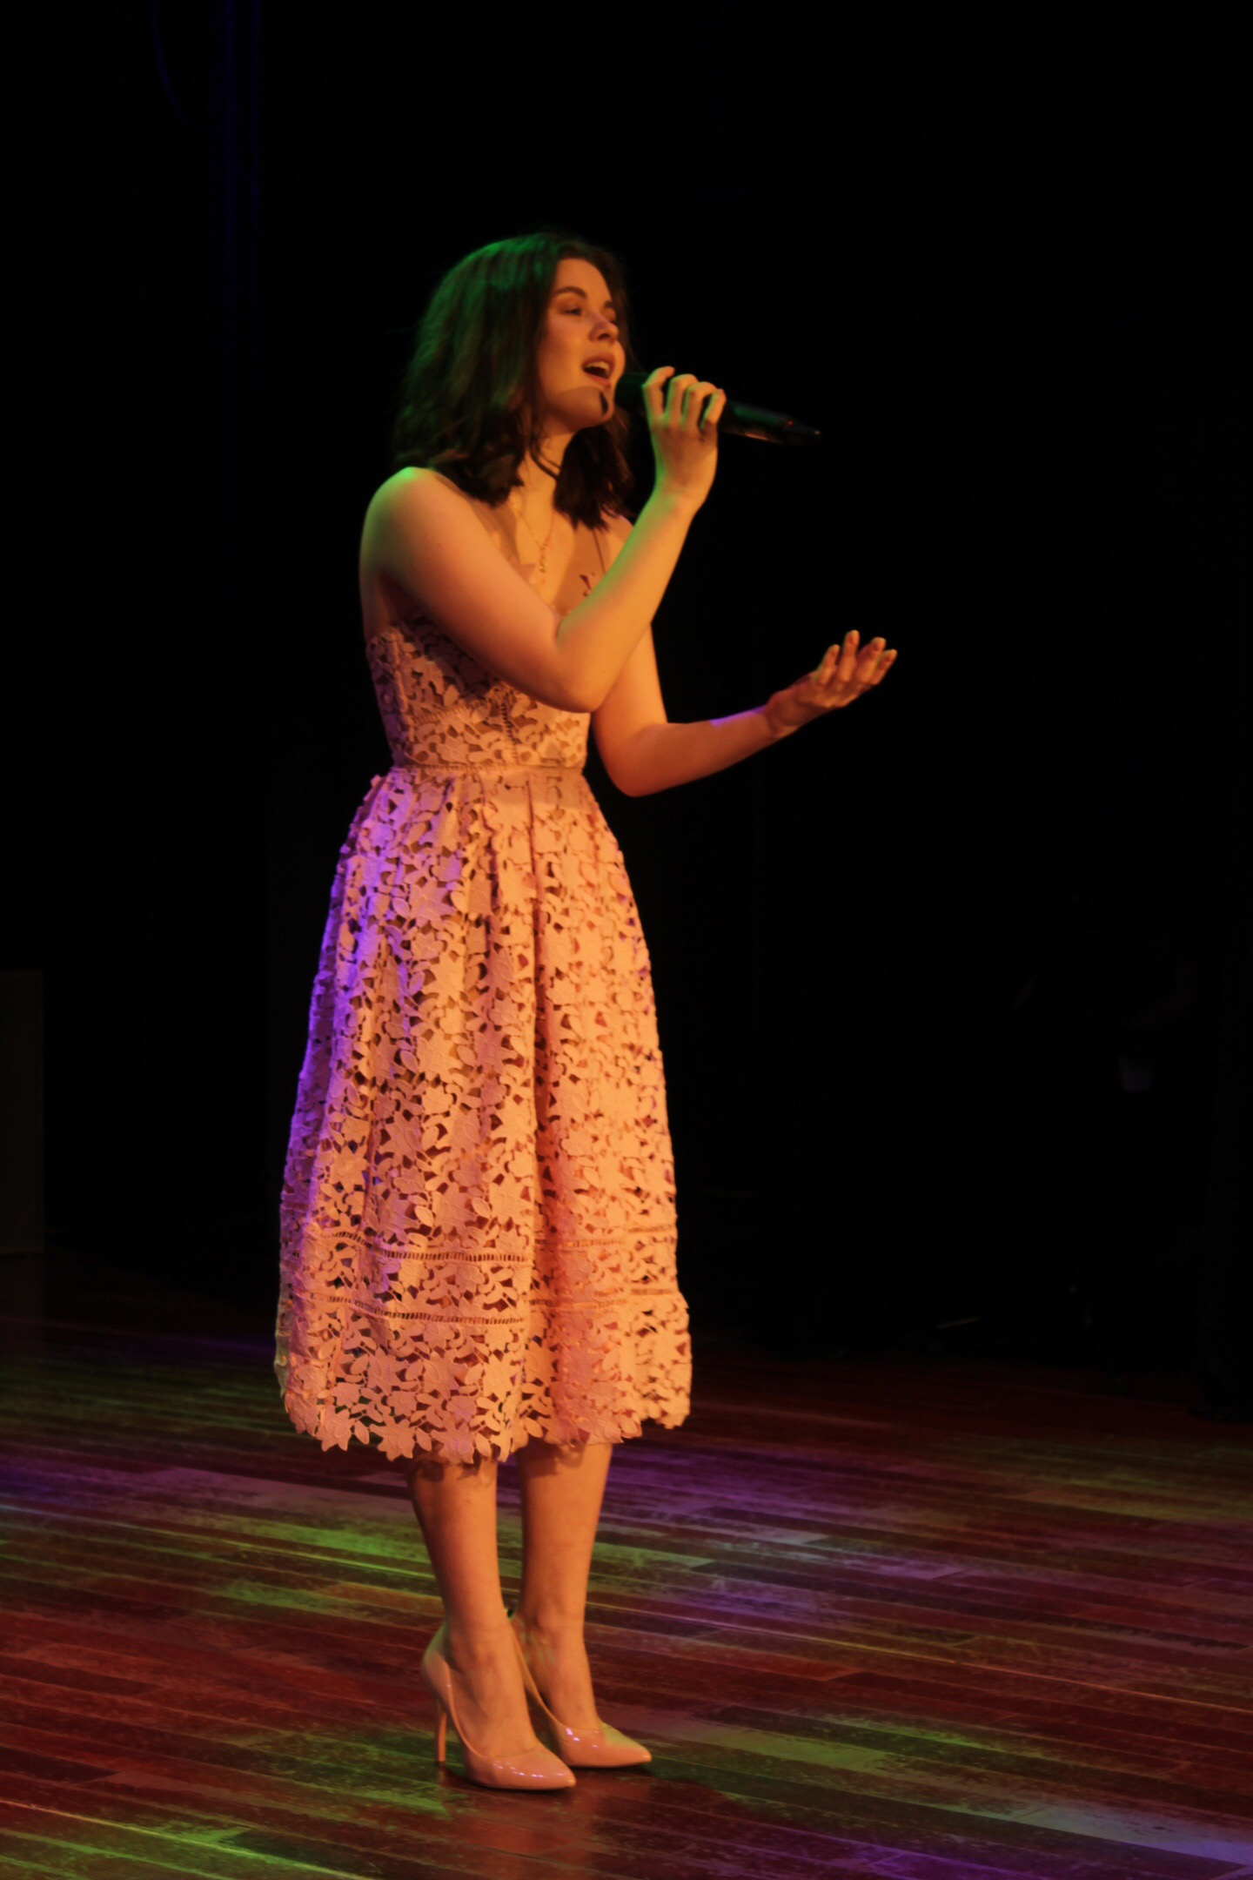
Notes:
Шаврина Анастасия Андреевна
Выпуск 2018 год
В 2022 году студентка 3 курса ТГИК Колледж искусств, отделение Музыкальное Искусство Эстрады по виду Эстрадное пение

Slide 32

Notes:
Андреева Елена
Выпуск 2016 года отделения эстрадный вокал, класс преподавателя Миглей И. А.
В 2022 году студентка РГУ имени Косыгина, академия им. Маймонида, отделение «Эстрадно-джазовое пение» в г. Москва.

Slide 33
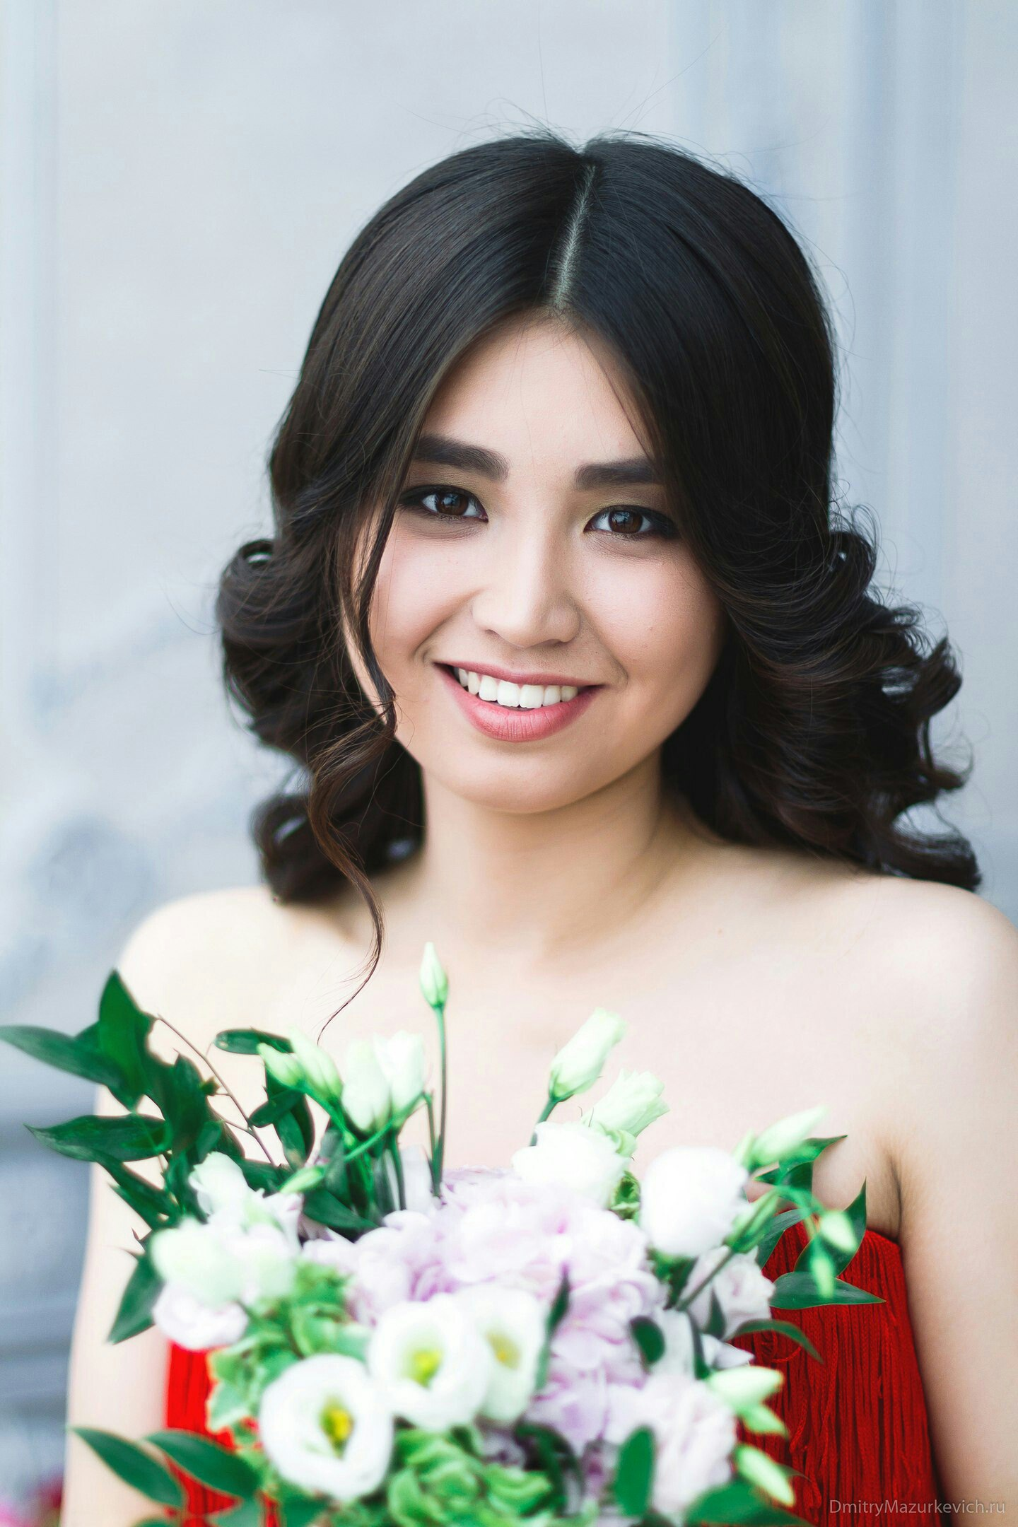
Notes:
Бакирова Диана Наримановна
Выпуск 2012 года отделения эстрадный вокал, класс преподавателя Лобановой О.В.
Окончила: 1) Тюменский колледж искусств (2012-2016) кафедра "Эстрадно-джзового пения", 2) РГППУ (Российский государственный профессионально-педагогический университет с 2016-2020) кафедра "Музыкально-компьютерных технологий кино и телевидения«, 3) УрФУ первого президента Б.Н. Ельцина, кафедра "Ивент-менеджмент и продюсирование в аудиовизуальной сфере«. Место работы: учитель музыки в МАОУ лицей №180 "Полифорум" г. Екатеринбург.

Slide 34
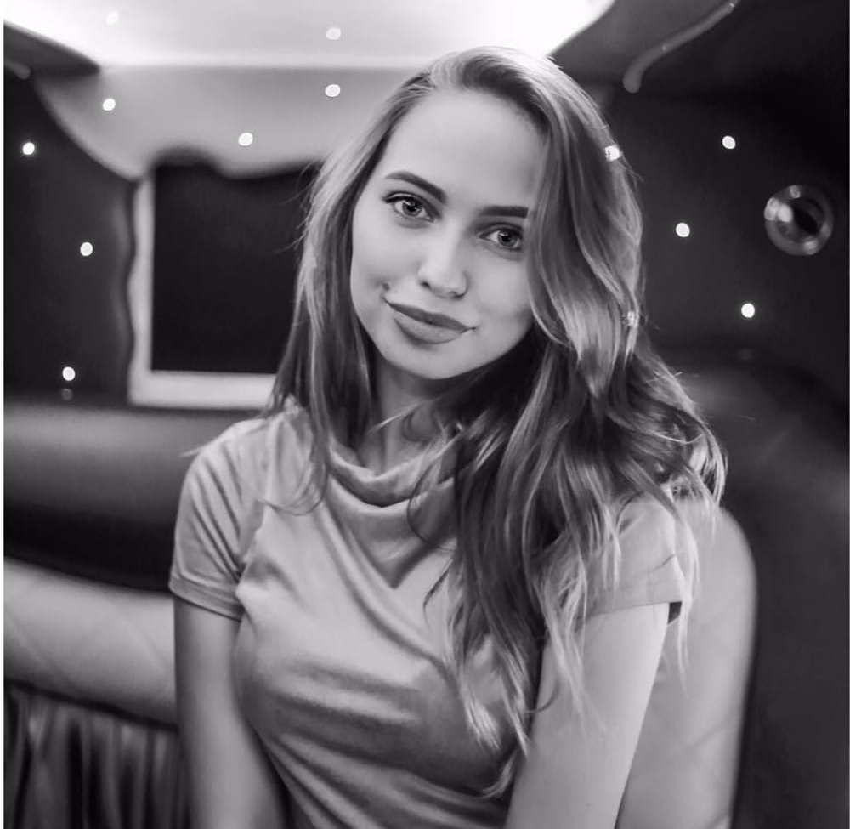
Notes:
Баранова Маргарита
Выпуск 2015 года отделения эстрадный вокал, класс преподавателя Миглей И. А.
В 2022 году студентка ФГБУ ВО (федеральное государственное бюджетное образовательное учреждение высшего образования) Краснодарский государственный институт культуры.

Slide 35

Notes:
Крутякова Виктория
Выпуск 2014 года отделения эстрадный вокал, класс преподавателя Миглей И. А.
В 2022 году студентка РГУ имени Косыгина, академия им. Маймонида, город Москва «Эстрадно-джазовое пение»

Slide 36
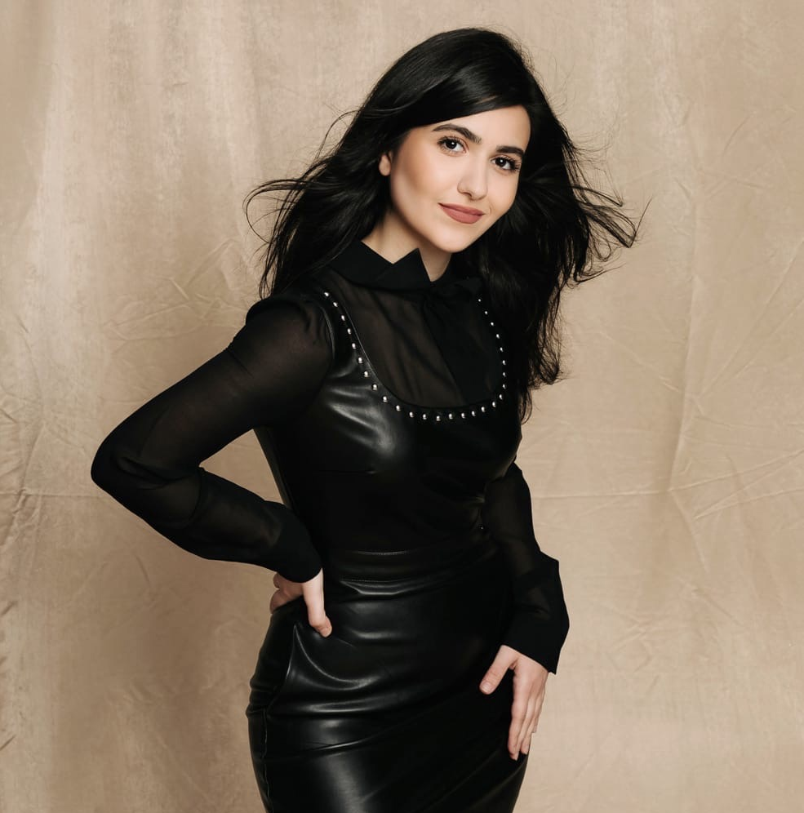
Notes:
Овеян Элен
Выпуск 2015 года отделения эстрадный вокал, класс преподавателя Миглей И. А.
В данный момент (2022 год) студентка Тюменского государственного института культуры, «Эстрадно-джазовое пение»

Slide 37

Notes:
Устинова Анастасия
Выпуск 2013 года отделения эстрадный вокал, класс преподавателя Миглей И. А.
Окончила обучение в Тюменском колледже искусств, так же обучалась два года на режиссуре театра в ТГИК. В 2022 году получает образование сценариста в Москве. Работает над своим проектом “USTINNA”. Выпускается на лейбле Gentle Music со своей музыкой и пишет песни на заказ. Режиссирует фотосессии и видео для себя и других артистов.

Slide 38
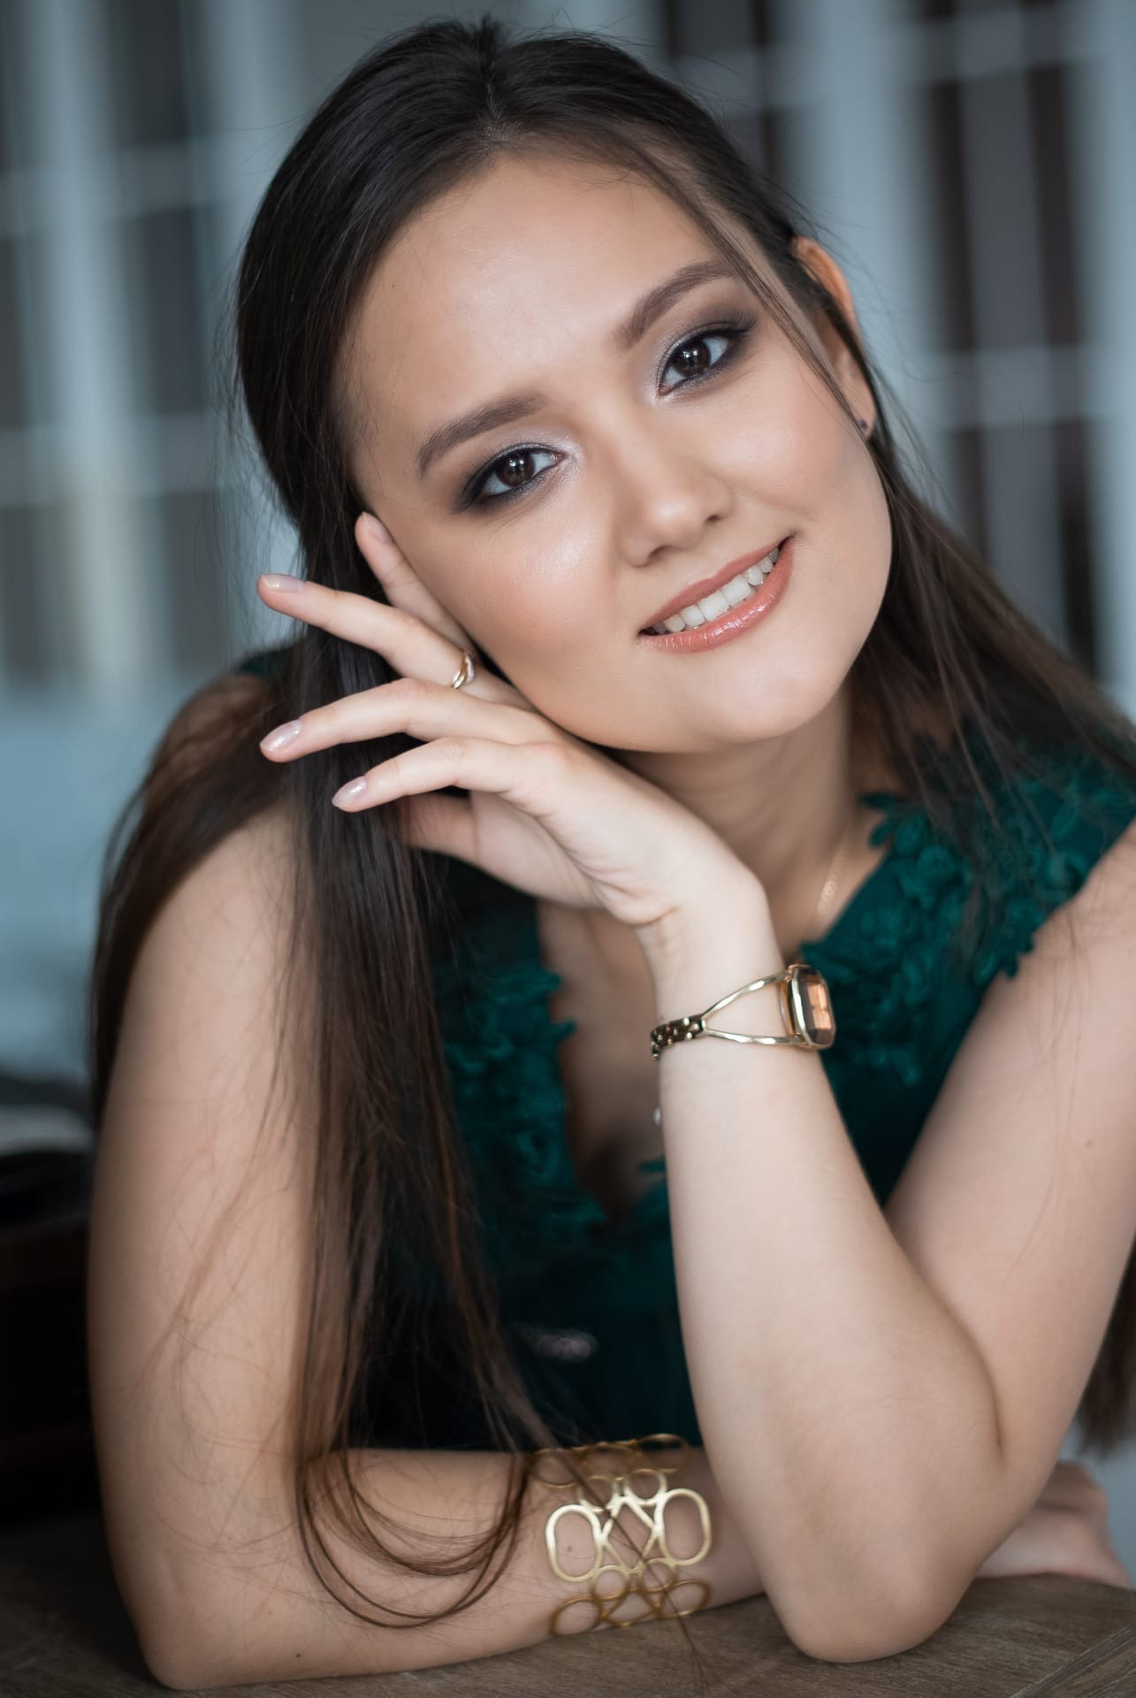
Notes:
Хан Ирина
Выпуск 2011 года отделения эстрадный вокал, класс преподавателя Лобановой О.В.
Окончила ФГБОУ ВО «Тюменский государственный институт культуры», направление подготовки «Социально-культурная деятельность» 2018-бакалавриат, 2020 - магистратура. Специалист Центра развития казачьей культуры ДНК «Строитель». Солистка Отдельского казачьего общества Тюменской области и ансамбля казачьей песни «СветлоЯр».

Slide 39
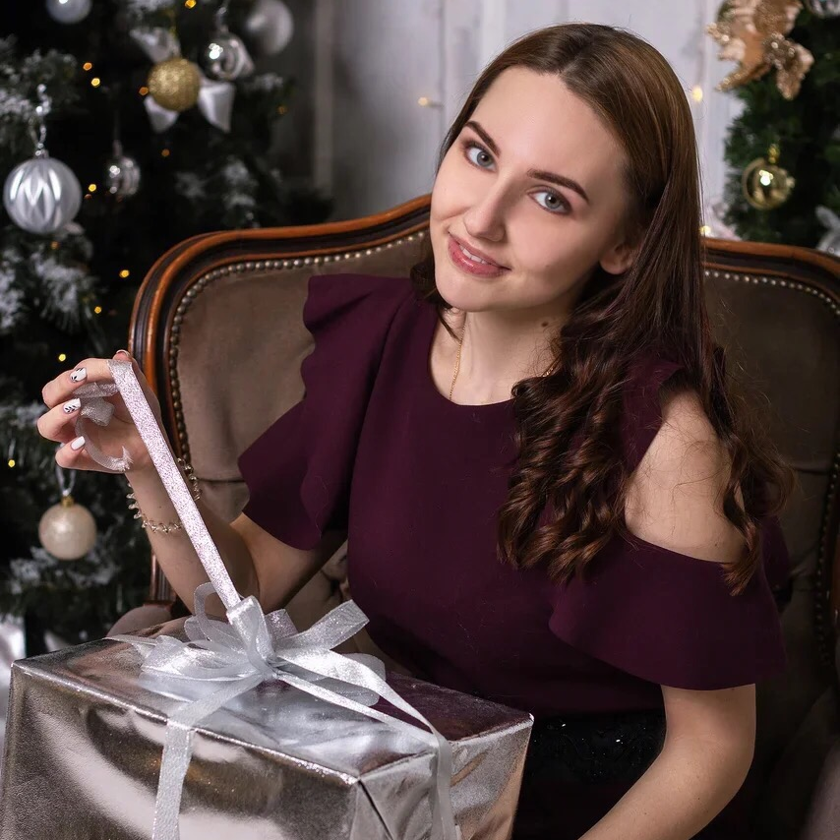
Notes:
Яковлева Анастасия
Выпуск 2015 года отделения эстрадный вокал, класс преподавателя Миглей И. А.
Закончила Тюменский колледж искусств, «Эстрадно-джазовое пение». Преподаватель в Детской школе Мюзикла г. Тюмени.

Slide 40
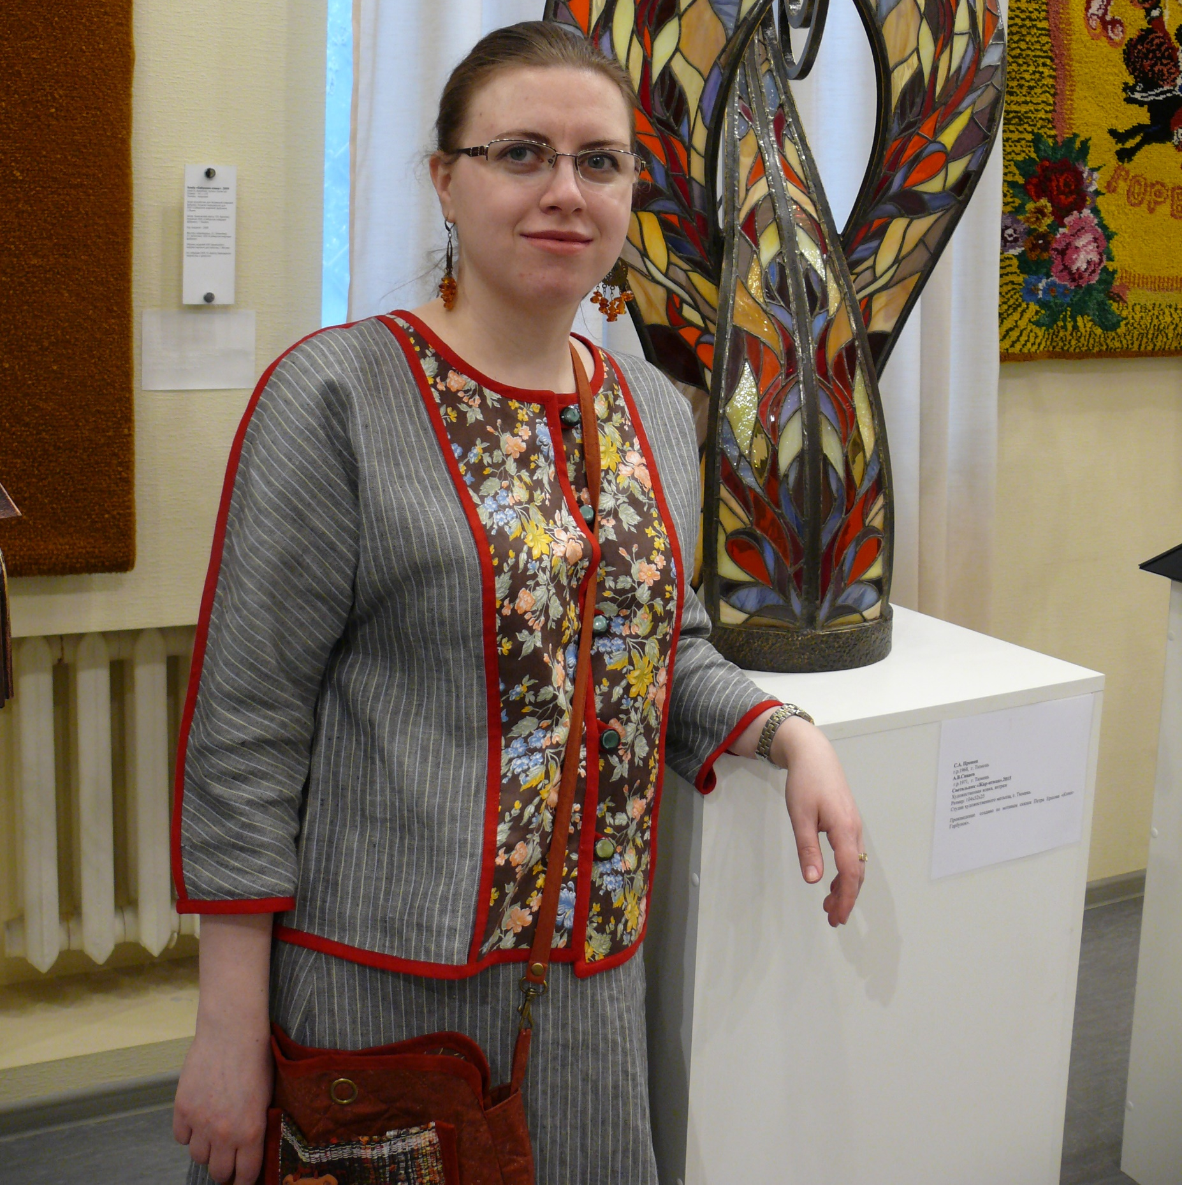
Notes:
Вайцель Лидия Владимировна
Выпуск 1998 года, специальность «Хоровое пение».

Slide 41
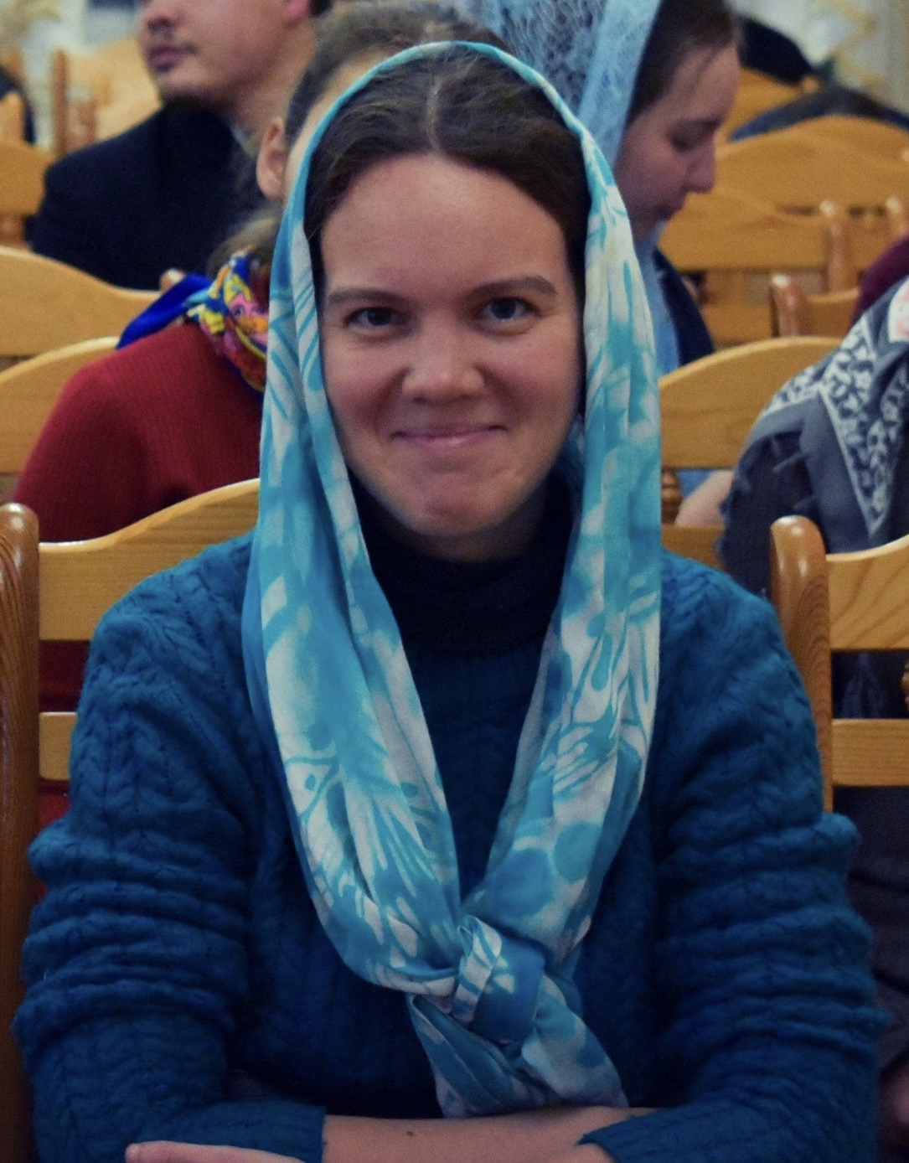
Notes:
Дремина Валентина

Slide 42
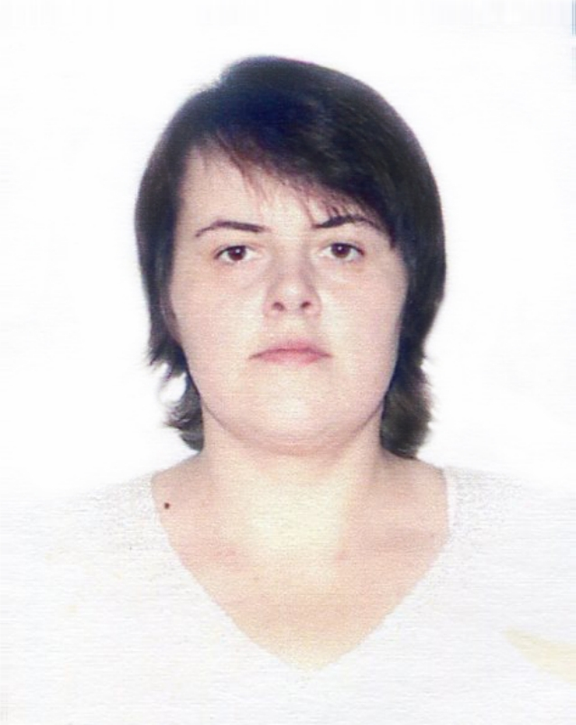
Notes:
Захарова Юлия Викторовна
Выпуск 1990.
Работает в оркестре А. Шароева «Камераты Сибири»

Slide 43
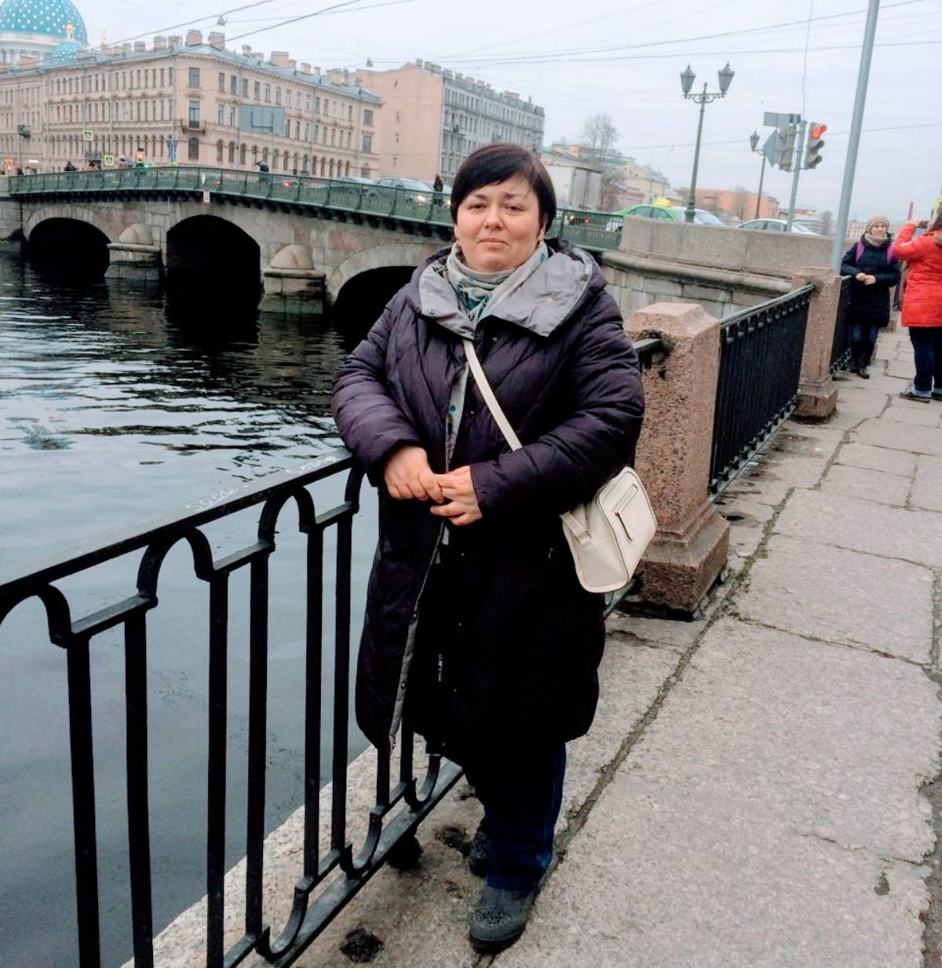
Notes:
Галкина (Анкундова) Марина Александровна.
Выпуск 1994.
Работает в оркестре А. Шароева «Камераты Сибири»

Slide 44
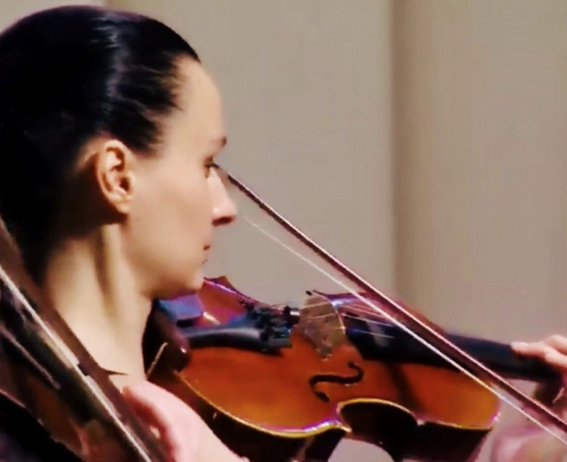
Notes:
Несук Лариса Станиславовна
Выпуск 1995.
Работает в оркестре А. Шароева «Камераты Сибири»

Slide 45
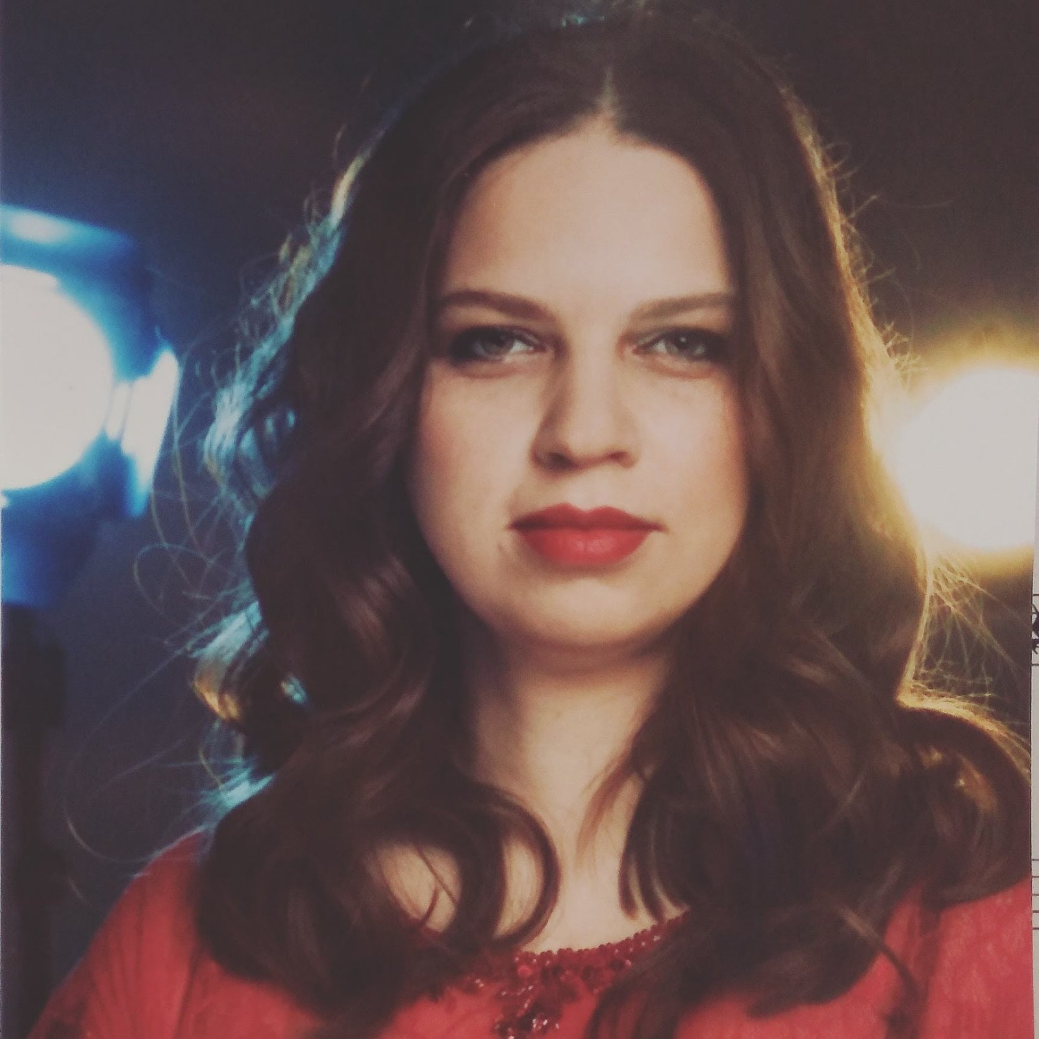
Notes:
Головко Ольга Владимировна.
Выпуск 1999.
Работает в оркестре А. Шароева «Камераты Сибири»

Slide 46
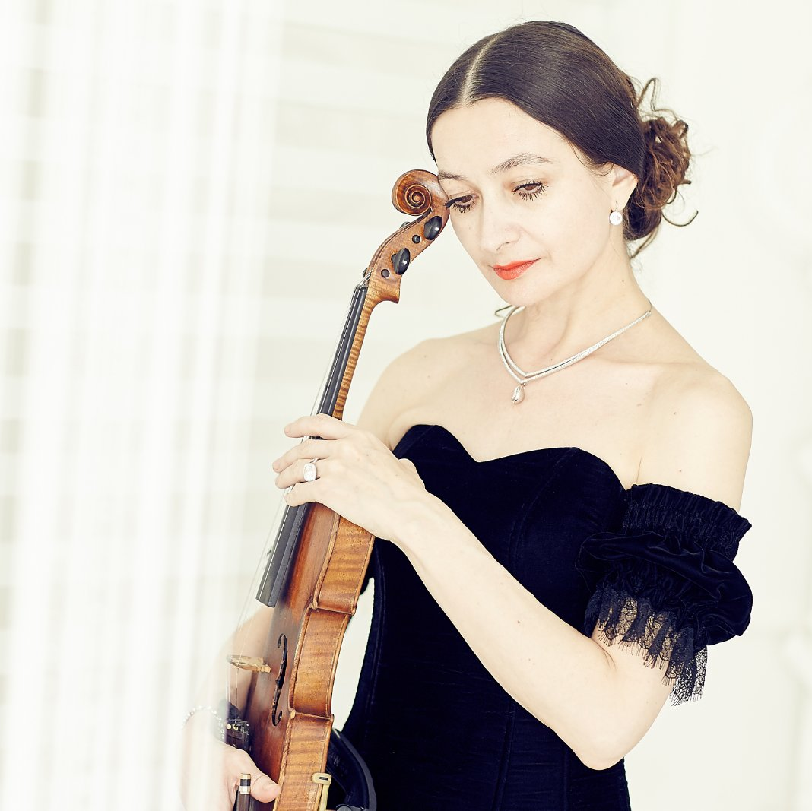
Notes:
Прямова Юлия Аркадьевна

Slide 47
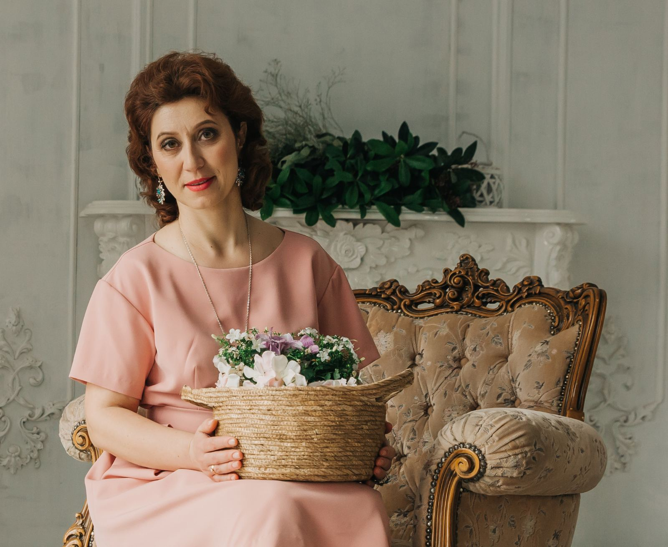
Notes:
Максимова (Троицкая) Елена Васильевна

Slide 48
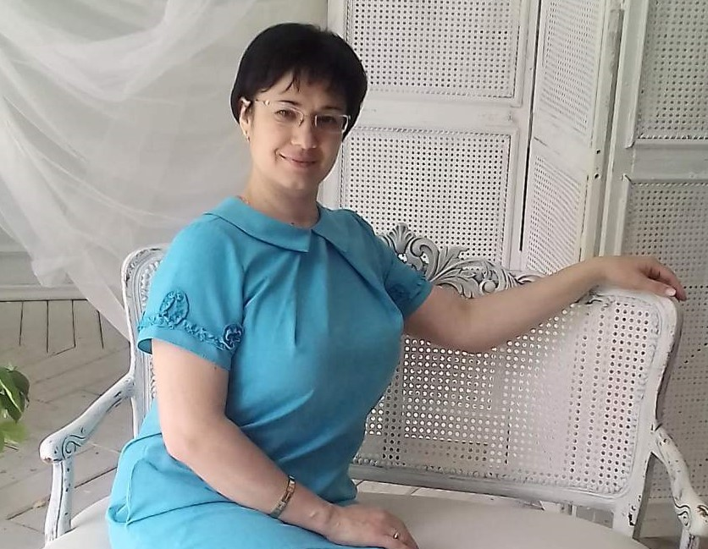
Notes:
Хабибова Светлана Халиловна

Slide 49
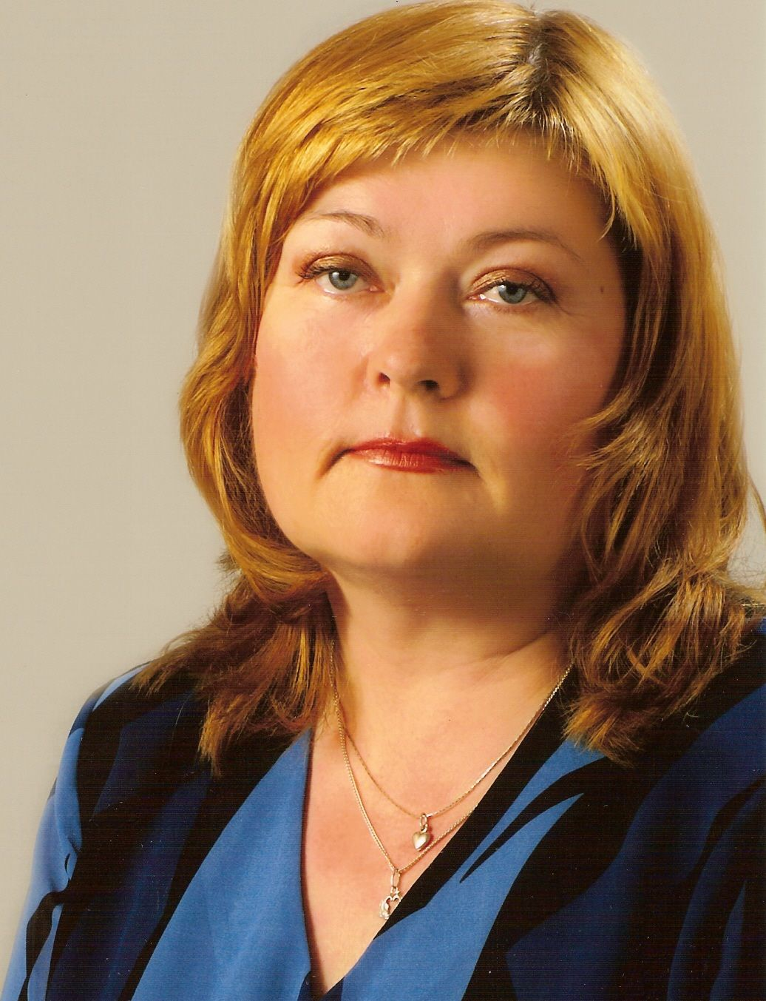
Notes:
Бородина Елена Николаевна

Slide 50
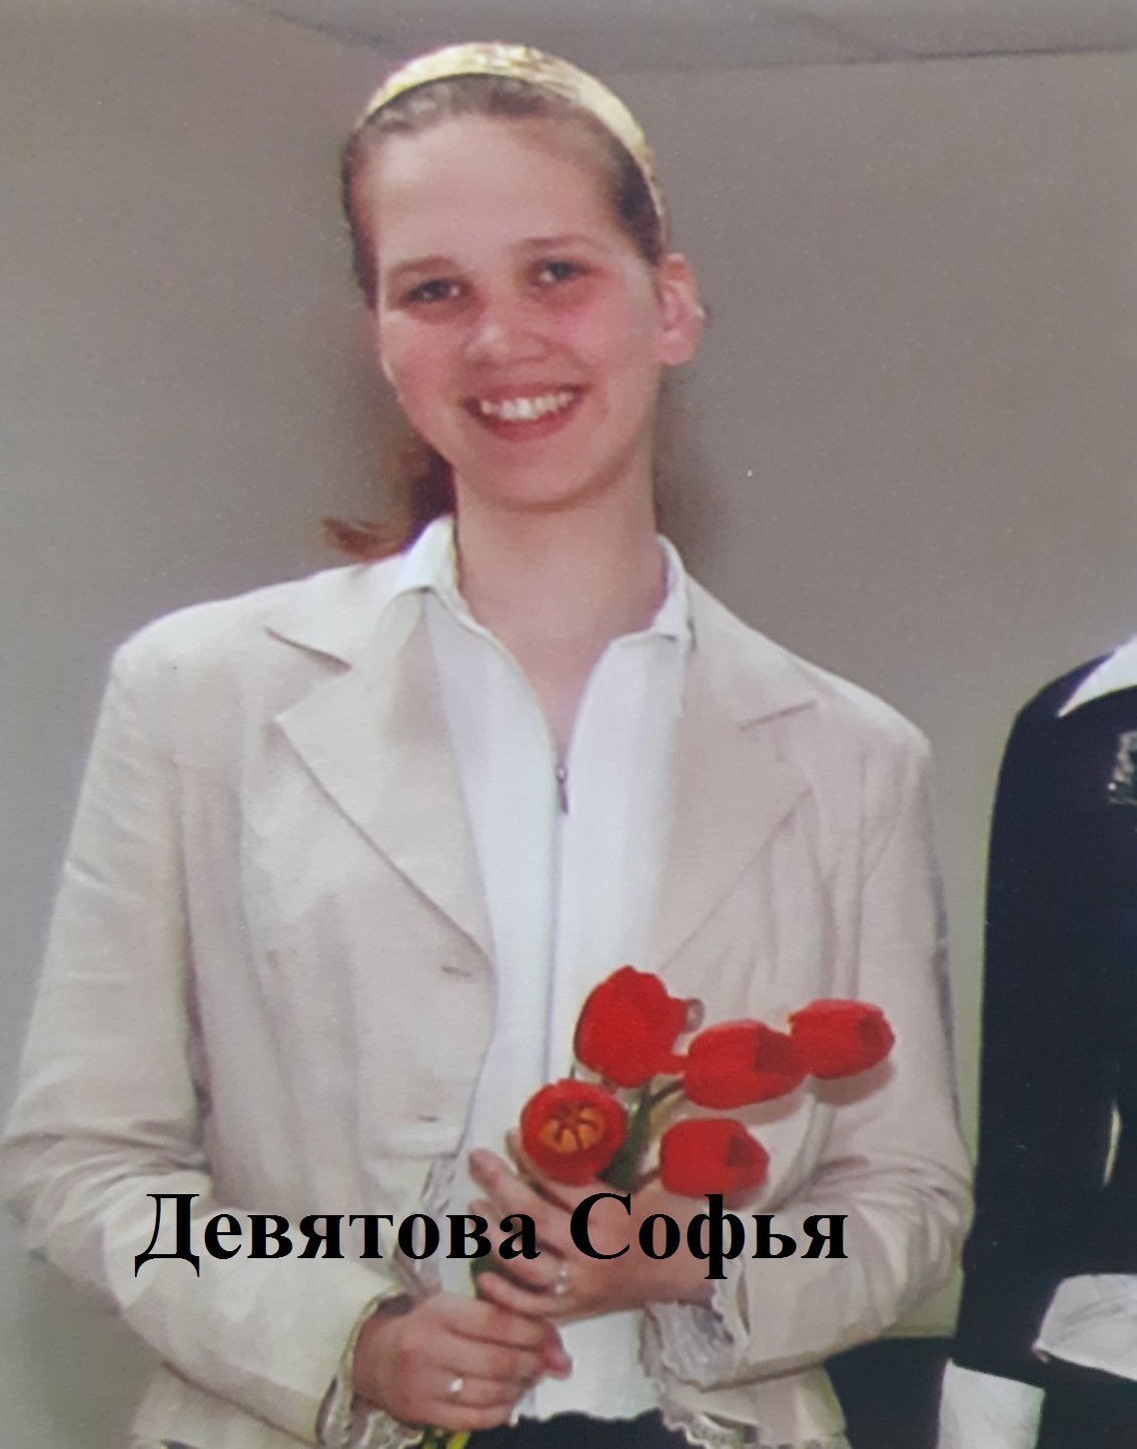
Notes:
Девятова Софья

Slide 51
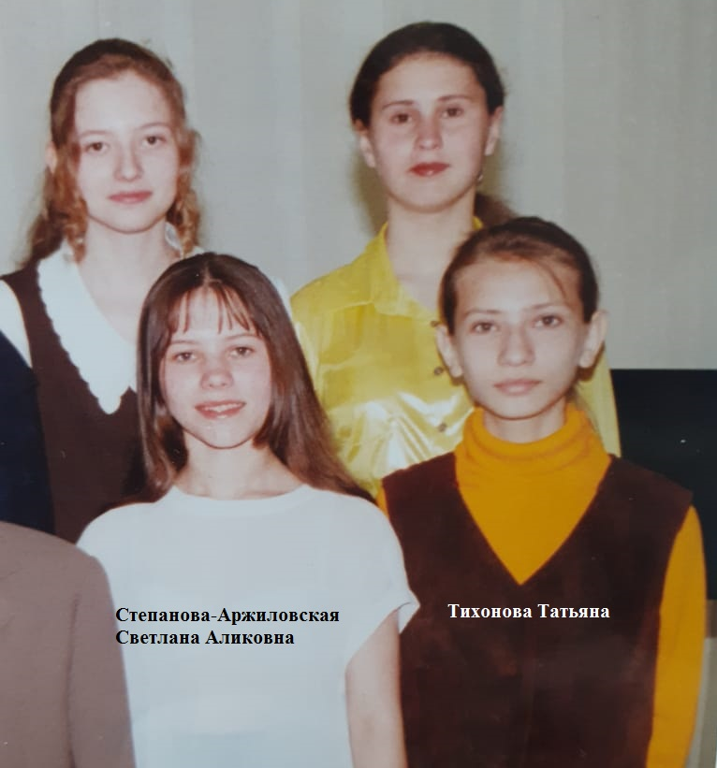
Notes:
Степанова (Аржиловская) Светлана Аликовна
Тихонова Татьяна

